Slide 1
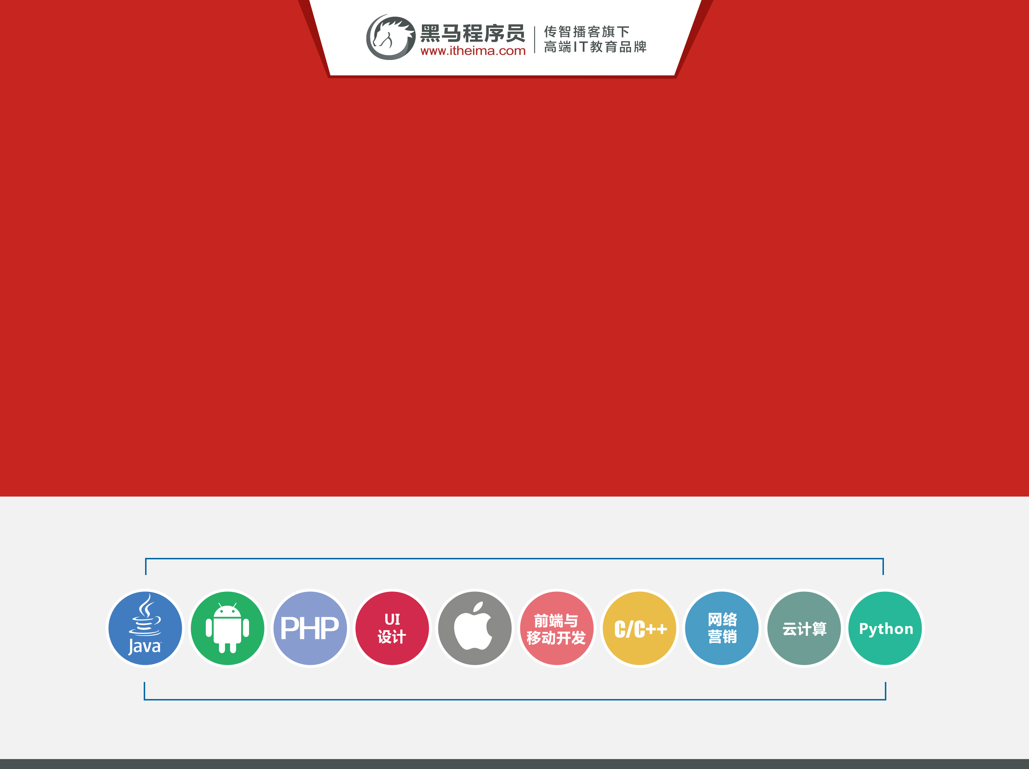
DOM-BOM
讲师:小杨

Slide 2
DOM-Document Object Model
DOM（文档对象模型）Document-Object-Model。
文档对象模型:一套操作HTML和XML文档的API，就是操作页面元素。
JavaScript最终是要操作Html页面，而操作Html页面就要用到DOM。DOM就是把Html页面模拟成一个对象，如果JavaScript只是执行一些计算、循环等操作，而不能操作Html也就失去了它存在的意义。
DOM可以把HTML和XML描述为一个文档,树上的每一个分支都可以视为一个对象，通过DOM可以添加、修改和移除文档上的某一部分。

Slide 3
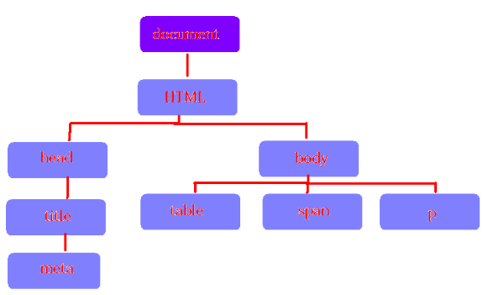
DOM模型

Slide 4
DOM中相关的概念
DOM就是把HTML视为一个层次结构(树形结构)的文档
文档(Document)：就是指HTML或者XML文件
节点(Node)：HTML文档中的所有内容都可以称之为节点
元素(Element)：HTML文档中的标签可以称为元素,元素称为对象
文档元素(根元素)：文档中的第一个元素，HTML文档元素就是<html>
文本节点：文字内容
属性节点：<html lang=“en”>
打开网站演示:
父节点 parent
子节点 child
兄弟节点 silbing

Slide 5
DOM的级别（了解）
DOM0 初级阶段
最初浏览器中为了方便检索界面上的元素提供了非常方便的api，查询页面上的元素。实验性质的api称为DOM0
document.form[0]
document.images[0]
随着JavaScript的普及，不同的浏览器分别扩展了JavaScript，此时程序员就苦逼了
document.layers["d1"] //Netscape
document.all["d1"] //IE
DOM1 规定了节点的类型Node
为了统一浏览器之间的差异W3C制定了DOM1。
比如获取浏览器的元素，不同浏览器下都可以使用
document.getElementById()
DOM2:新增了一些方法,但是很多浏览器并不支持
DOM3:大多数浏览器都没有支持

Slide 6
DOM可以做什么
找对象（元素）
设置元素的属性
设置元素的样式
动态创建和删除元素(不知道)
事件:
事件—触发响应
事件源（事件的触发者）
事件名称
事件响应程序

Slide 7
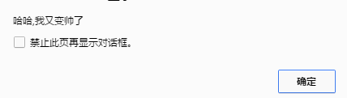
由浅入深-注册事件
直接在html中写js代码
<!--这么写代码有缺点:html中嵌套了js代码,不便于维护-->
<input type="button" name="name" value="点我" onclick="alert('哈哈,我又变帅了');" />
<!—修改后调用方法的方式,还是不完美--> <input type="button" name="name" value="点我" onclick="f1()" />
案例:页面中显示:我又变帅了

Slide 8
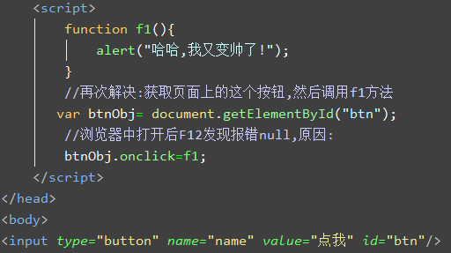
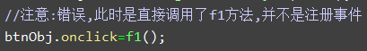
document
如何获取页面的元素-----document.getElementById();
document:页面的文档对象，可以理解成是页面中的顶级对象,不是浏览器
id:唯一的标识,不能有重复的id,就和身份证号码一样,为了准确找到这个标签(元素、对象)
报错原因:代码从上到下执行,执行到获取按钮的时候,此时的html中的按钮标签还没加载,如何解决:
把script标签移动到html标签后面
坑:后期解决

Slide 9
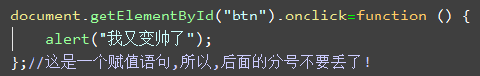
体验DOM带来的快感
通过使用匿名函数注册事件是最常用的,所以,代码修改后:
Notes:
http://placehold.it/400x250
DOM对象
DOM对象的属性
事件（onclick、onmouseover、onmouseout）
事件
事件处理程序
事件源
修改DOM对象的属性
1 修改了浏览器在内存中维护了一个DOM树
2 浏览器把DOM树渲染到界面上

Slide 10
案例:行内中点击按钮弹出对话框
案例:根据id获取元素点击后弹出对话框
案例:点击按钮修改超链接的地址及热点文字
案例:点击每个图片弹出一个对话框
案例:点击图片设置自身宽度和高度
案例:点击按钮修改每个图片的title属性值
案例:点击按钮显示哈哈,其他按钮显示呜呜
案例:点击每个li标签设置当前的li类样式
案例:点击按钮显示和隐藏层
案例:二维码显示和隐藏
案例:点击图片切换对应高清大图-美女相册
案例:点击案例设置性别和兴趣选项选中
案例:点击案例设置下拉框某个选项选中
案例:点击按钮设置文本框中显示的文字内容
document.getElementById("p1").onclick=function () { alert("这是一个p"); };
DOM体验:美女相册

Slide 11
DOM对象的属性
DOM对象的属性和HTML的标签属性几乎是一致的
src、title、className、href……
//获取dom对象 var divNode=document.getElementById("node_small"); //为divNode注册鼠标进入和离开事件 divNode.onmouseover=function () { var dvEr=document.getElementById("er"); //如果有多个类样式,下面这种写法并不合适 //dvEr.className="erweima show"; dvEr.className=dvEr.className.replace("hide","show"); }; divNode.onmouseout=function () { var dvEr=document.getElementById("er"); //dvEr.className="erweima hide"; dvEr.className=dvEr.className.replace("show","hide"); };
显示二维码练习

Slide 12

案例:
a标签点击
案例深入练习:
屠龙宝刀,点击就送!

Slide 13
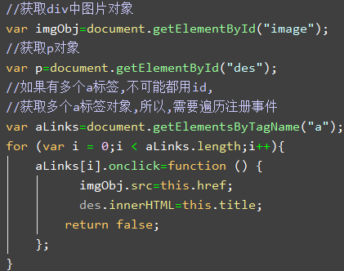
如何获取多个标签并注册事件
事件源:a标签
事件处理:匿名函数
事件名称:click
美女相册改进

Slide 14
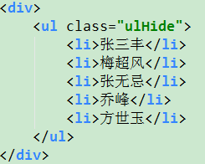
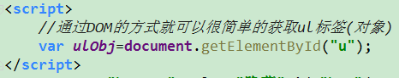
理解DOM
页面中所有的内容(标签,换行,文字)实际上都是字符串
如果想要获取某个标签,其实就是要找到这个字符串,如果没有dom,获取方式很麻烦,通过dom,页面上的每一个标签都是对象,这个时候获取就会非常的方便
案例:
如何获取页面上的ul标签并隐藏起来?
理解:DOM就是把html中的所有的标签
模拟成一个树形结构图,然后每一个
标签就是一个元素,每一个
元素就是一个对象

Slide 15
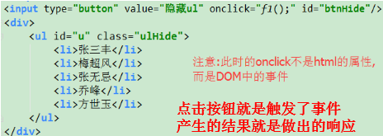
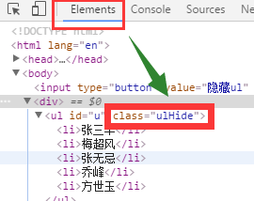
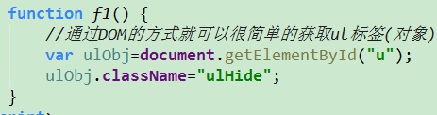
继续理解DOM
Dom把html中所有的内容都视为对象
所以,无论是标签还是回车换行还是空白都是对象,标签就更不在话下了.
既然如此,我们就可以更方便的控制这些标签(控制这些对象)
如果能找到标签(对象),那么就可以控制这个标签
注意:class在js中是关键字,关键字和保留字是不能作为变量名使用的,
所以,在dom中class这个属性名做了修改:className

Slide 16
理解DOM操作
在页面中通过DOM操作页面中元素的时候,页面中的元素的样式或者显示方式发生了改变,但是并没有修改原来的页面内容,而是修改的当前这个页面的样子,换句话说:
通过网址访问的页面,访问的是服务器端的页面,通过网络,把服务器的页面下载到我们的本地,然后加载到内存中,渲染引擎在加载页面的同时会在内存中生成一个DOM树
所以,DOM操作的是本地内存中的内容,并不会更改服务器端的页面样子
简单的理解方式:
自己电脑中DOM操作后影响的是自己的页面,其他人的页面不会受影响
分析:上面的案例中是否需要传入参数?
不需要

Slide 17
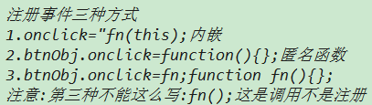
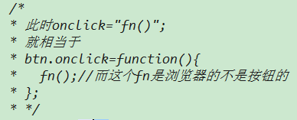
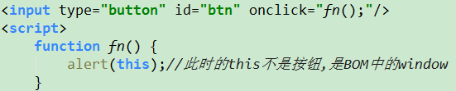
添加事件的代码可以有三种写法（重点）
三种注册方式中的this
第一种注册方式:this指的是当前的按钮对象
第二种注册方式:第二种在匿名函数中使用的this也是当前的对象
第三种注册方式:第三种fn中使用的this在触发点击事件的时候,this也是按钮对象
事件处理中的this就是当前对象

Slide 18
获取页面元素
DOMCore—可以用在任何DOM文档中
getElementById(), （非常常用），根据元素的Id获得对象，网页中id不能重复。也可以直接通过元素的id来引用元素，但是有有效范围、
getElementsByTagName()，获得指定标签名称的元素数组，比如getElementsByTagName(“input”)可以获得所有的<input>标签。*表示所有标签
HTML-DOM—仅仅能够用在HTML文档中
getElementsByName()，根据元素的name获得对象，由于页面中元素的name可以重复，比如多个RadioButton的name一样，因此getElementsByName返回值是对象数组。
HTML5中新增
getElementsByClassName()

Slide 19
1.点击超链接和图片标签切换图片
2.点击层，设置层的宽和高(两种方式)
3.美女相册
4.点击按钮，隐藏层中的列表
5.点击按钮隐藏一个层
6.点击按钮隐藏多个层
7.网页开关灯案例

Slide 20
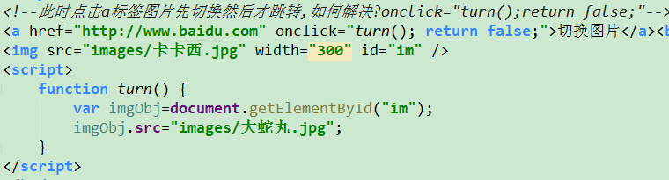
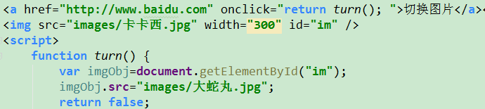
切换图片练习
1.更好的解决跳转
2.直接点图片,就可以省略onclick中的return false了

Slide 21
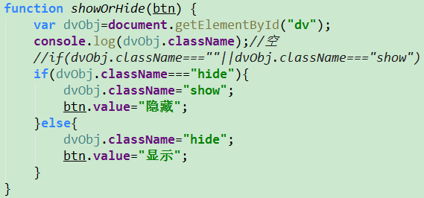
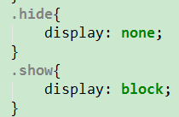
层的显示和隐藏案例
<input type="button" value="隐藏" id="btn" onclick="showOrHide(this);"/> <div id="dv">除日日当午,地雷埋下土!</div> <script> function showOrHide(btn) { var dvObj=document.getElementById("dv"); if (btn.value==="隐藏"){ dvObj.className="hide"; btn.value="显示"; }else{ dvObj.className="show"; btn.value="隐藏"; } } </script>
练习：
点击按钮隐藏显示div

Slide 22
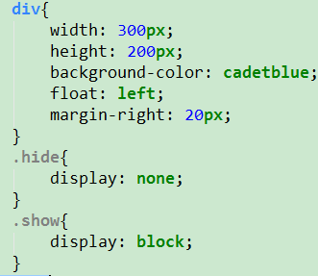
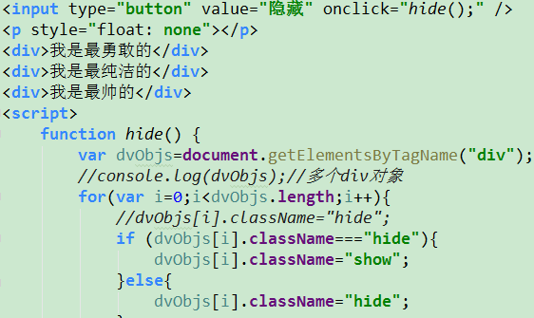
多个层显示和隐藏

Slide 23
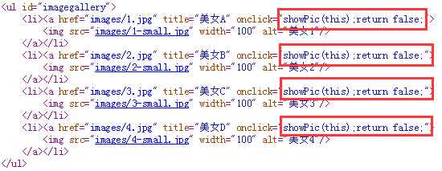
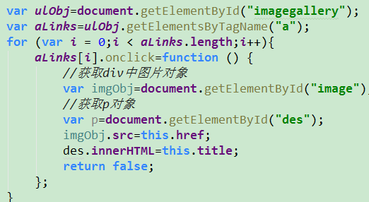
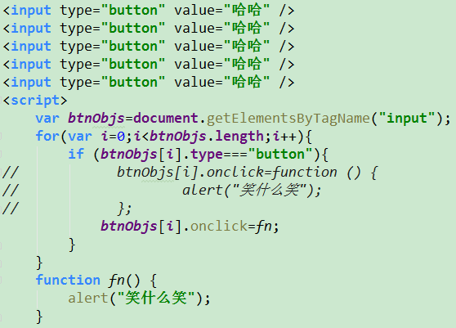
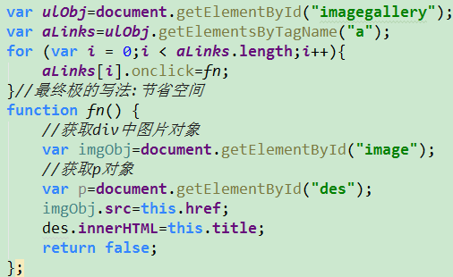
如何为多个元素同时注册多个事件
美女相册遗留问题
解决html中嵌入js代码和重复代码问题

Slide 24
DOM对象的属性
DOM对象:
把页面上所有的元素(标签)和节点都看成DOM对象
页面中的顶级对象就是document
表单元素的属性
type、value、checked、selected、disabled
练习：
点击按钮禁用文本框
document.getElementById("btn").onclick=function () { document.getElementById("txt").disabled=true; };
var txtNode= document.getElementById("txt"); txtNode.onfocus=function () { if(this.value==="请输入内容..."){ this.value=""; } };//获取焦点 txtNode.onblur=function () { if(this.value===""){ this.value="请输入内容..."; } };//失去焦点
搜索文本框
<input type="text" placeholder="请输入内容...">

Slide 25
练习
1.检测用户名是否是3-6位，密码是否是6-8位，如果不满足要求高亮显示文本框
document.getElementById("btn").onclick=function () { var txtName=document.getElementById("userName"); var txtPwd=document.getElementById("userPwd"); if(txtName.value.length<3||txtName.value.length>6){ txtName.className="heightLight"; }else{ txtName.className=""; } };
2.设置下拉框中的选中项
<input type="button" value="设置" id="btn"> <br> <select id="person"> <option>中国人</option> <option>美国人</option> <option id="e">俄罗斯人</option> <option>印度人</option> </select> <script> document.getElementById("btn").onclick=function () { document.getElementById("e").selected=true; }; </script>

Slide 26
练习
document.getElementById("btn").onclick=function () { var arr=[];//var str="";//大量字符串拼接 var txts=document.getElementsByTagName("input"); for(var i=0;i<5;i++){ if(txts[i].type==="text"){ arr.push(txts[i].value);//str+=txts[i].value+"|"; } } var str=arr.join("|"); console.log(str); };
3.给文本框赋值，获取文本框的值
4.全选反选
//获取全选的checkbox var allCheckbox=my$("j_cbAll"); //为全选的框注册单击事件 allCheckbox.onclick=function () { //获取所有的复选框 //先获取tbody，然后根据tbody获取里面的checkbox var tbodyObj=my$("j_tb"); var checkboxs=tbodyObj.getElementsByTagName("input"); //遍历并且判断是不是checkbox标签 for(var i=0;i<checkboxs.length;i++){ //先判断是不是checkbox if(checkboxs[i].type==="checkbox"){ checkboxs[i].checked=this.checked; } } };
//获取tbody,然后获取里面所有的input标签,判断是不是checkbox var tbodyObj=my$("j_tb"); var inputObjs= tbodyObj.getElementsByTagName("input"); //循环 for(var i=0;i<inputObjs.length;i++){ if(inputObjs[i].type==="checkbox"){//判断是不是checkbox标签 //每一个checkbox都要添加点击事件 inputObjs[i].onclick=clickHandle; } } function clickHandle() { //再次循环,目的,是遍历每一个checkbox是否被选中 var flag=true;//假设被选中了 for(var j=0;j<inputObjs.length;j++){ //判断每一个Input标签是不是checkbox,并且这个checkbox标签没有被选中 if(inputObjs[j].type==="checkbox"&&!inputObjs[j].checked){ flag=false; break; }// end if }//end for allCheckbox.checked=flag; }//end onclick

Slide 27
innerHTML
innerHTML会把内容解析到DOM树上
获取标签之间的内容
设置标签之间的内容
document.getElementById("btnGet").onclick=function () { var dvObj=document.getElementById("dv"); //获取包括换行的层中的标签和内容 console.log(dvObj.innerHTML); }; document.getElementById("btnSet").onclick=function () { var dvObj=document.getElementById("dv"); //设置标签及内容,并把标签的效果显示出来 dvObj.innerHTML="<p>三里屯才是美女最多的地方</p>"; };

Slide 28
innerText
innerText会对内容转义(FF中使用textContent)
获取标签之间的内容
设置标签之间的内容
能力检测代码(为了兼容所有的浏览器)
用innerHTML也可以替代createElement，属于简单、粗放型、后果自负的创建
innertHTML所有浏览器都支持
document.getElementById("btnGetText").onclick=function () { var dvObj=document.getElementById("dv"); //获取文本内容,不包括标签 console.log(dvObj.innerText); }; document.getElementById("btnSetText").onclick=function () { var dvObj=document.getElementById("dv"); //获设置标签和文本内容后,实际上是把标签和特殊符号转义 dvObj.innerText="<p>三里屯才是美女最多的地方</p>"; //<div id="dv">&lt;p&gt;三里屯才是美女最多的地方&lt;/p&gt;</div> };
火狐不支持innerText,需要使用textContent,ie11中支持textContent
Ie8中不支持textContent

Slide 29
innerText能力检测封装代码
//能力检测获取innerText function getInnerText(element) { return element.textContent?element.textContent:element.innerText; } //能力检测设置innerText function setInnerText(element,content) { if(element.innerText){ element.innerText=content; }else{ element.textContent=content; } }

Slide 30
自定义属性
<input type="button" value="显示自定义属性" id="btn" /><br /> <div id="dv" class="cls" abc="12345"></div> <script> document.getElementById("btn").onclick=function () { var dvObj=document.getElementById("dv"); //此时无法获取自定义属性的值 //dvObj.abc="haha";//这样是可以的 console.log(dvObj.className+"=="+dvObj.abc); //通过getAttribute()方法获取自定义属性值 console.log(dvObj.getAttribute("abc")); //如何设置自定义属性 dvObj.setAttribute("gaga","haha"); }; </script>
如何在dom中设置自定义属性的值setAttribute(属性名字,属性值);
如何在dom中获取自定义属性的值getAttribute(属性名字);
移除某个标签的类样式:dvObj.className=“”;值为空,属性还在
removeAttribute(“class”);该属性就移除了,很干净

Slide 31
案例
//先获取id为box的层 //获取所有的span标签 var divObj=document.getElementById("box"); var spanObjs=divObj.getElementsByTagName("span"); //为每一个span添加点击的事件,并且移除所有的span标签的类样式 for(var i=0;i<spanObjs.length;i++){ spanObjs[i].onclick=clickHandle; spanObjs[i].setAttribute("index",i); }
Tab案例
//同时为自己添加这个类样式 function clickHandle() { //再次遍历一遍所有的span，移除每一个class样式 for(var j=0;j<spanObjs.length;j++){ spanObjs[j].removeAttribute("class"); } //设置自己当前被点击的这个span类样式 this.setAttribute("class","current"); //对li标签进行设置 //先获取所有的li标签,移除每一个li标签的样式 var liObjs=divObj.getElementsByTagName("li"); for(var k=0;k<liObjs.length;k++){ liObjs[k].removeAttribute("class"); } //最后设置span标签对应的li标签的样式 var index=parseInt(this.getAttribute("index")); liObjs[index].setAttribute("class","current"); };

Slide 32
京东头案例
lastElementChild属性获取某个标签中最后的一个节点
//获取ul标签 var ulObj=document.getElementById("list"); //获取li标签 var liObjs=ulObj.getElementsByTagName("li"); //获取li标签中的最后一个元素 for(var i=0;i<liObjs.length;i++){ var liObj=liObjs[i];//每一个li标签 liObj.onmouseover=f1; liObj.onmouseout=f2; } function f1() { this.lastElementChild.setAttribute("class","show"); } function f2() { this.lastElementChild.setAttribute("class","hide"); }

Slide 33
案例:表格隔行变色
document.getElementById("btn").onclick=function () { var ulObj=document.getElementById("u");//获取ul //获取ul中所有的li,使用节点的方式来获取和设置 var nodes=ulObj.getElementsByTagName("li");//获取ul下的所有的子节点 var index=0; for(var i=0;i<nodes.length;i++){ if(index%2===0){ //偶数 nodes[i].className="odd"; }else{ //奇数 nodes[i].className="even"; } index++; } };

Slide 34
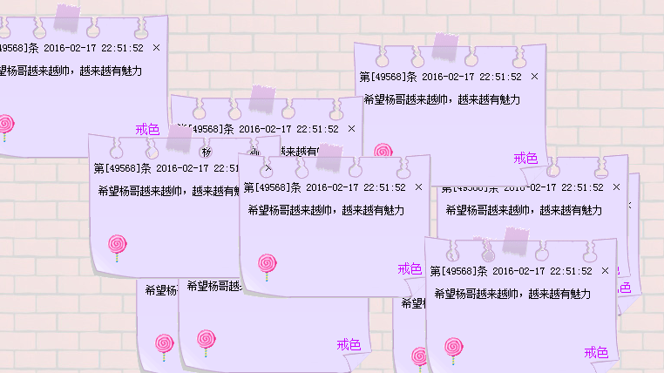
案例:关闭广告
祝福墙案例
//获取span注册点击事件
my$("sp").onclick=function () {
my$("dv").style.display="none";
};

Slide 35
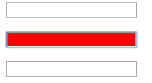

案例:多个文本框获取焦点高亮显示，失去焦点则失去高亮显示
两种方式:
style.属性
Class=值
var txtobjs=document.getElementsByTagName("input"); for(var i=0;i<txtobjs.length;i++){ if(txtobjs[i].type==="text"){ //获取焦点 txtobjs[i].onfocus=focusHandle; //失去焦点 txtobjs[i].onblur=blurHandle; } } function focusHandle() {//获取焦点 this.style.backgroundColor="red"; } function blurHandle() {//失去焦点 this.style.backgroundColor=""; }
案例:点击图片修改页面背景图片
//获取id为mask的层,获取层中每一个图片标签,并注册点击事件,获取src的路径 var divObj=document.getElementById("mask"); var imgs=divObj.getElementsByTagName("img"); for(var i=0;i<imgs.length;i++){ imgs[i].onclick=clickHandle; } function clickHandle() { document.body.style.backgroundImage="url("+this.src+")"; }
层的隐藏:
1.display:none;
2.visibility:hidden;
divObj.style.visibility="hidden";

Slide 36
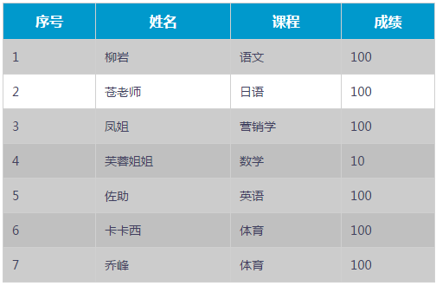
案例:表格隔行变色
//获取tbody中所有的tr var tBody=my$("j_tb"); var trs=tBody.children; //遍历tr设置隔行变色 for(var i=0;i<trs.length;i++){ trs[i].style.backgroundColor=i%2===0?"#cccccc":"#c0c0c0"; //设置鼠标进入和离开行的高量显示 trs[i].onmouseover=overHandle; trs[i].onmouseout=outHandle; } var bd; function overHandle() { //鼠标进入后记录颜色 bd=this.style.backgroundColor; this.style.backgroundColor="white"; } function outHandle() { //鼠标离开后还原颜色 this.style.backgroundColor=bd; }

Slide 37


var dvObj=my$("dv"); document.getElementById("sp").onclick=function () { var imgObj=getFirstElement(dvObj);//获取图片 imgObj.style.display="none"; this.style.display="none"; };
var divObj=document.getElementById("dv"); //图片放大 divObj.style.width="400px"; divObj.style.height="500px"; //这行代码有蹊跷 divObj.getElementsByTagName("img")[0].style.width="400px"; //图片的位置发生改变 //设置层脱离文档流 //层距离左侧300px,距离上面200px divObj.style.left="300px"; divObj.style.top="200px"; divObj.style.position="absolute"; index++;

Slide 38
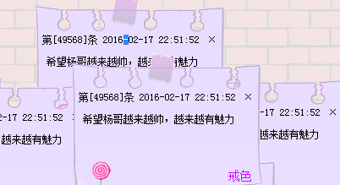
祝福墙案例
var content=my$("content"); var tipCc=my$("cc"); for(var i=0;i<10;i++){ var divObj=tipCc.cloneNode(true); divObj.id="tip"+i; divObj.className="tip1"; content.appendChild(divObj); var x=parseInt(Math.random()*600+300); var y=parseInt(Math.random()*300+100); divObj.style.left=x+"px"; divObj.style.top=y+"px"; var divClose=getFirstElement(divObj).getElementsByClassName("close")[0]; divClose.onclick=closeHandle; } function closeHandle() { this.parentNode.parentNode.parentNode.removeChild(this.parentNode.parentNode); }

Slide 39
节点的属性（了解）
nodeType 节点的类型
1 元素节点
2 属性节点
3 文本节点
nodeName 节点的名称(标签名称)
nodeValue 节点值
元素节点的nodeValue始终是null
当一个标签中有很多相同标签的时候可以直接通过getElementByTagName来获取，但是如果都是不同的标签该如何获取?
通过获取节点的方式更方便
Notes:
//1 元素节点，元素节点的nodeValue始终是null
if (box.nodeType == 1) {
console.log(box.nodeName);
}
//2 属性节点
var attr = box.getAttributeNode("id");
console.log(attr.nodeType);
console.log(attr.nodeValue);
console.log(attr.nodeName);
//3 文本节点
console.log(box.childNodes[0].nodeType);
console.log(box.childNodes[0].nodeValue);
console.log(box.childNodes[0].nodeName);

Slide 40
文档(Document)：就是指HTML或者XML文件
节点(Node)：HTML文档中的所有内容都可以称之为节点(元素,文本,属性)
元素(Element)：HTML文档中的标签可以称为元素,元素称为对象
文档元素(根元素)：文档中的第一个元素，HTML文档元素就是<html>
var liObj=document.getElementById("three"); //获取当前节点的父节点(父元素) console.log(liObj.parentNode);//父节点 console.log(liObj.parentElement);//父元素 //获取当前节点的前一个节点 console.log(liObj.previousSibling); console.log(liObj.previousElementSibling); //获取当前节点的后一个节点 console.log(liObj.nextSibling); console.log(liObj.nextElementSibling);
节点属性
//获取层的父元素 var divObj=document.getElementById("dv"); console.log(divObj.parentNode); //获取层中的所有子节点 console.log(divObj.childNodes.length);//7个(包括空白节点)

Slide 41
属性节点
var box=document.getElementById("dv"); console.log(box.parentNode);//获取父节点 console.log(box.childNodes);//获取子节点 console.log(box.childNodes.length);//7
for(var i=0;i<divObj.childNodes.length;i++){ var node=divObj.childNodes[i]; //标签type=1,文本type=3,标签name是标签名字,文本是#text, // 标签value是null,文本value则是文本内容(没有则是空白) console.log(node.nodeType+"=="+node.nodeName+"=="+node.nodeValue); }
var box=document.getElementById("dv"); //获取属性节点(仅仅是演示,暂时不用) var attrNode= box.getAttributeNode("id"); console.log(attrNode.nodeType);//2 console.log(attrNode.nodeName);//id console.log(attrNode.nodeValue);//dv
Notes:
<div id="dv"> <p>这是一个p标签</p> <span>这是一个span标签</span> <ul> <li>第一个li</li> <li>第二个li</li> <li>第三个li</li> </ul> </div>

Slide 42
隔行变色案例
<script> document.getElementById("btn").onclick=function () { var uObj=document.getElementById("u"); var index=0; for(var i=0;i<uObj.childNodes.length;i++){ var liNode=uObj.childNodes[i]; if (liNode.nodeType===1){ if (index%2===0) { liNode.className = "odd"; }else{ liNode.className="even"; } index++; } } }; </script>
Notes:
<style> .odd{ background-color: red; } .even{ background-color: blue; } </style> </head> <body> <input type="button" value="变色" id="btn" /> <ul id="u"> <li>火箭</li> <li>湖人</li> <li>老牛</li> <li>小牛</li> <li>公牛</li> </ul>

Slide 43
案例:设置层中所有的p标签背景颜色发生改变
案例:设置层中的span标签背景颜色改变
document.getElementById("btn1").onclick=function () { var divObj=document.getElementById("dv"); for(var i=0;i<divObj.childNodes.length;i++){ var node=divObj.childNodes[i]; console.log(node.nodeName+"=="+node.nodeType); if(node.nodeType==1&&node.nodeName=="P"){ node.className="odd"; } } }; document.getElementById("btn2").onclick=function () { var divObj=document.getElementById("dv"); for(var i=0;i<divObj.childNodes.length;i++){ var node=divObj.childNodes[i]; console.log(node.nodeName+"=="+node.nodeType); if(node.nodeType==1&&node.nodeName=="SPAN"){ node.className="even"; } } };

Slide 44
节点的层次
父节点 parentNode
子节点
childNodes IE8中会忽略空白节点，
children 返回元素节点非标准的dom方法,所有溜浏览器都支持，但是只获取元素节点(重新实现隔行变色,见备注)
兄弟节点
nextSibling
previousSibling
第一个和最后一个子节点
firstChild
lastChild
<script> var liObj=document.getElementById("three"); //获取兄弟节点 var liNode1=liObj.nextSibling;//下一个兄弟节点 console.log(liNode1.nodeType);//3文本节点(没啥用) var liNode2=liObj.previousSibling;//上一个兄弟节点 console.log(liNode2.nodeType);//3文本节点 //下面的属性获取的是标签节点,忽略空本(文本节点) var element1=liObj.nextElementSibling; console.log(element1.nodeType);//1元素节点 var element2=liObj.previousElementSibling; console.log(element2.nodeType);//1元素节点 </script>
Notes:
document.getElementById("btn").onclick=function () { var uObj=document.getElementById("u"); for(var i=0;i<uObj.children.length;i++){ var liNode=uObj.children[i]; if (i%2===0) { liNode.className = "odd"; }else{ liNode.className="even"; } } };

Slide 45
获取当前元素中的第一个子元素及子节点
获取当前元素中的最后一个子元素及子节点
var ulObj=document.getElementById("uu"); //获取当前元素中的第一个子元素及子节点 console.log(ulObj.firstElementChild);//IE8中不支持 console.log(ulObj.firstChild);//浏览器都支持,但是获取的是节点 //获取当前元素中的最后一个子元素及子节点 console.log(ulObj.lastElementChild);//IE8中不支持 console.log(ulObj.lastChild);//浏览器都支持,但是获取的是节点
获取当前元素的前一个子元素及子节点
获取当前元素的后一个子元素及子节点
//获取当前节点的前一个节点 console.log(liObj.previousSibling); console.log(liObj.previousElementSibling); //获取当前节点的后一个节点 console.log(liObj.nextSibling); console.log(liObj.nextElementSibling);

Slide 46
节点的层次结构
childElementCount
firstElementChild
lastElementChild
previousElementSibling
nextElementSibling
上面的IE8不支持
Notes:
IE9+
DOM2
https://www.w3.org/TR/ElementTraversal/

Slide 47
//获取当前元素中的第一个子元素 function getFirstElement(element) { if(element.firstElementChild){ return element.firstElementChild; }else{ var node=element.firstChild; while(node&&node.nodeType!=1){ node=node.nextSibling; } return node; } }
//获取当前元素的后一个元素 function getNextElement(element) { if(element.nextElementSibling){ return element.nextElementSibling; }else{ var node=element.nextSibling; while(node&&node.nodeType!=1){ node=node.nextSibling; } return node; } }
能力检测
//获取当前元素中的最后一个子元素 function getLastElement(element) { if(element.lastElementChild){ return element.lastElementChild; }else{ var node=element.lastChild; while(node&&node.nodeType!=1){ node=node.previousSibling; } return node; } }
//获取当前元素的前一个元素 function getpreviousElement(element) { if(element.previousElementSibling){ return element.previousElementSibling; }else{ var node=element.previousSibling; while(node&&node.nodeType!=1){ node=node.previousSibling; } return node; } }

Slide 48
//能力检测获取兄弟元素标签 function getSiblings(element) { if(!element)return; var elements=[]; //获取前面的兄弟节点 var ele=element.previousSibling; while(ele){ if(ele.nodeType===1){ elements.push(ele); } ele=ele.previousSibling; } //获取后面的兄弟节点 ele=element.nextSibling; while(ele){ if(ele.nodeType===1){ elements.push(ele); } ele=ele.nextSibling; } return elements; }
能力检测

Slide 49
案例
function linkClick (){ var li = this.parentNode; li.className = "current"; var lists = getSiblings(li); for(var i = 0; i < lists.length; i++) { var li = lists[i]; li.className = ""; } }
Notes:
var ulObj = document.getElementById("list"); var lis = ulObj.children;//获取所有的li标签 for (var i = 0; i < lis.length; i++) { //获取li标签中的第一个元素 var li = getFirstElelment(lis[i]); li.onclick = linkClick; }
function linkClick() { for(var i=0;i<lis.length;i++){ lis[i].removeAttribute("class"); } this.parentNode.setAttribute("class","current"); }
//获取兄弟节点的能力检测
function getSiblings(element) { if(!element)return; var elements=[]; //获取前面的兄弟节点 var ele=element.previousSibling; while(ele){ if(ele.nodeType===1){ elements.push(ele); } ele=ele.previousSibling; } //获取后面的兄弟节点 ele=element.nextSibling; while(ele){ if(ele.nodeType===1){ elements.push(ele); } ele=ele.nextSibling; } return elements; }

Slide 50
设置样式的两种方式
className
style(也是对象)
获取样式
DOM的style属性只能获取标签中使用style设置的样式，无法获取嵌入或外部样式
style.cssText 获取style里面的字符串
设置样式
function my$(id) { return document.getElementById(id); } my$("btn").onclick=function () { console.log(my$("dv").style); //style.width是字符串类型,所以有px alert(my$("dv").style.width); };

Slide 51
style注意问题
1.style.出来的属性都是字符串类型
2.能获取标签中的style的样式,不能获取嵌入和外部样式
3.在style标签中设置样式的时候.有些属性是多个单词组合中间用-连接,但是在js中通过style.属性设置样式的时候,属性的名字如果是多个单词组合去掉-,后面的单词首字母大写即可.
//通过style对象.出来的属性可以直接设置样式 my$("btn").onclick=function () { var dvObj=my$("dv"); dvObj.style.width="400px"; dvObj.style.height="300px"; dvObj.style.backgroundColor="red"; };
什么时候使用class设置样式?需要设置很多样式的时候
什么时候使用style对象设置样式?需要设置很少的样式的时候(自己衡量)

Slide 52
style常用属性
backgroundColor
backgroundImage
color
width
height
border
opacity (IE8以前filter: alpha(opacity=xx))
注意DOM对象style的属性和标签中style内的值不一样，因为在JS中-不能作为标识符
backgroundColor DOM中
background-color CSS中
Notes:
获取计算的样式
window.getComputedStyle(box,"") //IE9+
box.currentStyle; //IE8-

Slide 53
练习
当前输入的文本框高亮显示
改变div的大小
表格隔行变色、高亮显示
切换背景图片
var box = my$("box"); box.style.display = "none"; box.style.visibility = "hidden";
//获取tbody中所有的tr var tBody=my$("j_tb"); var trs=tBody.children; //遍历tr设置隔行变色 for(var i=0;i<trs.length;i++){ trs[i].style.backgroundColor=i%2===0?"#cccccc":"#c0c0c0"; //设置鼠标进入和离开行的高量显示 trs[i].onmouseover=overHandle; trs[i].onmouseout=outHandle; } var bd; function overHandle() { //鼠标进入后记录颜色 bd=this.style.backgroundColor; this.style.backgroundColor="white"; } function outHandle() { //鼠标离开后还原颜色 this.style.backgroundColor=bd; }
var txtobjs=document.getElementsByTagName("input"); for(var i=0;i<txtobjs.length;i++){ if(txtobjs[i].type==="text"){ //获取焦点 txtobjs[i].onfocus=focusHandle; //失去焦点 txtobjs[i].onblur=blurHandle; } } function focusHandle() {//获取焦点 this.style.backgroundColor="red"; } function blurHandle() {//失去焦点 this.style.backgroundColor=""; }

Slide 54
隐藏显示
display
元素隐藏后，不占位置，页面上的元素会重新排列
visibility
元素隐藏后，占位置
hidden
visible

Slide 55
位置
position
left
top
right
bottom
z-index
练习：祝愿墙
Notes:
cloneNode(true) 克隆一个新的DOM对象
true复制子节点，false不复制子节点

Slide 56
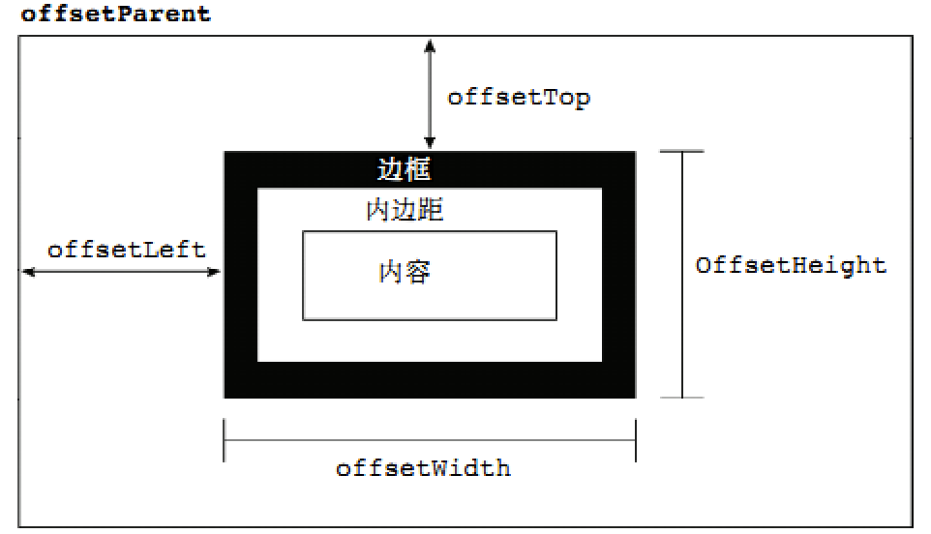
偏移量

Slide 57
offsetParent
parentNode和offsetParent
parentNode始终是父元素
offsetParent是离当前元素最近的定位元素(absolute、relative)

Slide 58
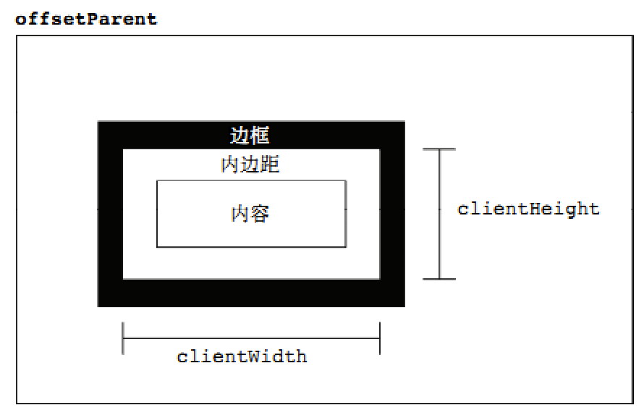
客户区大小
Notes:
//边框的宽度，如果有滚动条会包括滚动条的宽度，不包括内边距
console.log(two.clientLeft);
console.log(two.clientTop);

Slide 59
客户区大小
兼容浏览器
function getViewport() {
if(document.compatMode == "CSS1Compat") {
//标准模式
return {
clientWidth : document.documentElement.clientWidth,
clientHeight : document.documentElement.clientHeight
}
}else{
//混杂模式
return {
clientWidth : document.body.clientWidth,
clientHeight : document.body.clientHeight
}
}
}
案例：根据视口大小，改变body的背景颜色
Notes:
// BackCompat：标准兼容模式关闭。
// CSS1Compat：标准兼容模式开启。

Slide 60
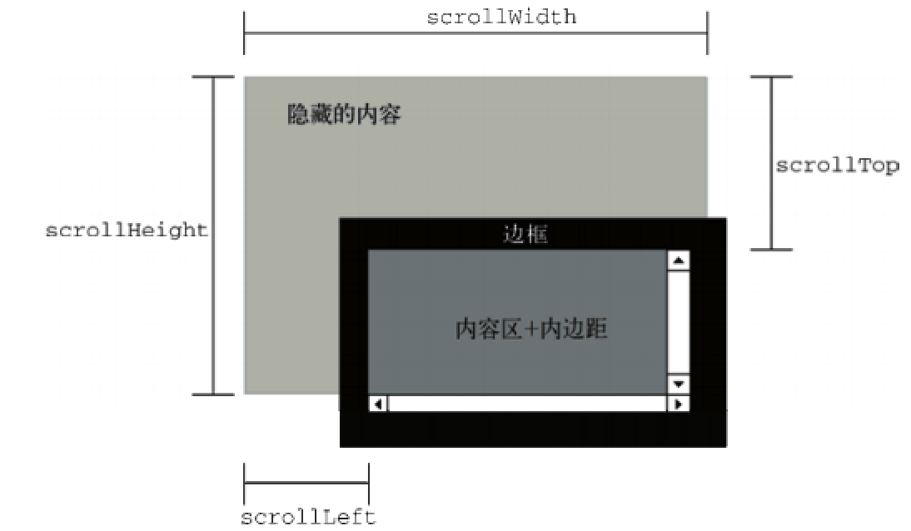
滚动大小

Slide 61
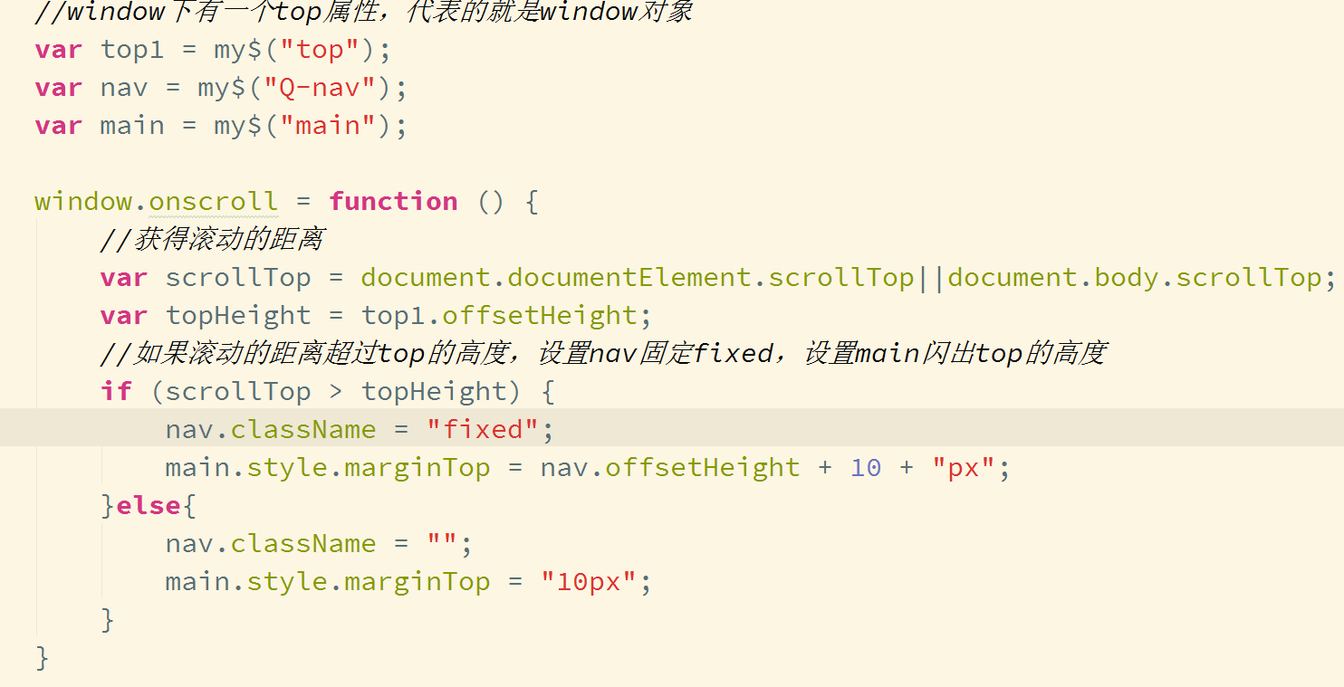
案例：固定导航头
Notes:
//scrollTo 在chrome中如果遇到100.7会舍去小数 //scrollTo 在ie中如果遇到100.9，会四舍五入

Slide 62
定时器
定时执行
var timerId = setInterval(code,interval);
clearInterval(timerId);
延迟执行
var timerId = setTimeout(code,interval);
clearTimeout(timerId);

Slide 63
基本动画
动态改变大小
动态改变位置
动态改变透明度
Notes:
动画是利用人眼的视觉残留，这个残留时间是1/24秒
也就是1秒钟24帧图片的时候，会感觉动画比较流畅
1000/24 约等于 40毫秒
切换时间小于40毫秒动画比较流畅
动画要设置临界值，设置临界值有两种方式
1、结束位置，数值的临界值
2、持续时间，变化的时间到达了阈值

Slide 64
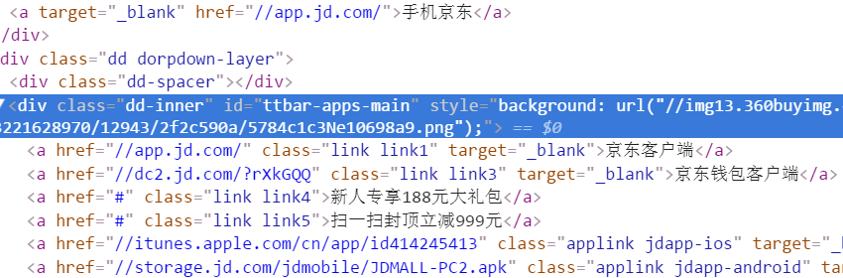
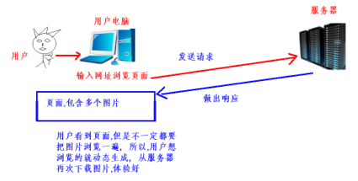
动态创建元素
为什么要动态创建元素?
下载的页面中不需要有太多的图片,只要需要的时候再创建元素,下载图片。

Slide 65
动态创建元素的三种方式
方式一：
document.write()
方式二：
innerHTML
方式三：
createElement()
appendChild()
removeChild()
insertBefore()
replaceChild()
<script> //这么做不好,为什么,因为js代码和html代码混乱了 //document.write("<input type='text' />"); //这种方式可以创建元素,但是会把所有的html代码干掉 document.getElementById("btn").onclick=function () { document.write("<input type='text' />"); }; </script>
动态创建列表，高亮显示
案例的两种创建方式
http://news.baidu.com/newscode.html 新闻网址
document.write()的用法
嵌入广告

Slide 66
案例
动态创建列表，高亮显示
创建一个文本框加到层中,创建多个文本框加到层中(数组)
选择装备(innerHTML和createElement)
动态创建在线人员列表
动态创建祝愿墙
模拟百度搜索文本框
创建表格的时候ie7不兼容(必须把tr添加到tbody或者thead中)

Slide 67
//模拟服务器端的数据 var names= ["小月月","凤姐","芙蓉姐姐","楠哥","超哥","小龙女"]; //使用innerHTML方式 //创建列表----ul var array=["<ul style='list-style-type: none;'>"]; for(var i=0;i<names.length;i++){ array.push("<li>"+names[i]+"</li>"); } array.push("</ul>"); var divObj=my$("dv");//获取层 divObj.innerHTML=array.join("");
列表的案例代码
//先获取层,找到层中的第一个元素,ul,再根据ul获取里面所有的li var ulObj=getFirstElementByParent(divObj); var liObjs=ulObj.getElementsByTagName("li"); //每个Li都要注册点击事件 for (var i=0;i<liObjs.length;i++){ liObjs[i].onclick=clickHandle; } function clickHandle() { for(var i=0;i<liObjs.length;i++){ liObjs[i].style.backgroundColor=""; } this.style.backgroundColor="red"; }

Slide 68
//根据层获取层中的第一个ul元素 var divObj= my$("users"); var ulObj= getFirstElementByParent(divObj); var array=[]; //动态的创建li元素.按照数组元素的个数创建li for(var i=0;i<userDate.length;i++){ //每个数组元素就是一个对象 var dt=userDate[i];// var str='<li><a href="#" target="_blank"><img src="'+dt.icon+'" width="48" height="48" alt="'+dt.name+'"></a><p><a href="#" title="'+dt.name+'" target="_blank">'+dt.name+'</a></p></li>'; array.push(str); } //在把li添加到ul ulObj.innerHTML=array.join("");
案例:在线会员的代码

Slide 69
var keyWords = ["今天天气很好","今后都是人","今天走了","我都是好孩子","三里屯美女很多","苍茫的天涯我的爱","hello"]; document.getElementById('txt').onkeyup=function(){
//判断页面中是否有层 if(document.getElementById('dv')){ document.body.removeChild(document.getElementById('dv')); } var tempArray=[]; for(var i=0;i<keyWords.length;i++){ var item=keyWords[i];//获取字符串 if(item.indexOf(this.value)===0){ tempArray.push(item); } }
//把层添加到body中 document.body.appendChild(dvObj); for(var i=0;i<tempArray.length;i++){ //创建p标签 var pObj=document.createElement('p'); pObj.style.cursor='pointer'; pObj.style.margin='3px'; //把数组中的数据显示到p标签中 pObj.innerText=tempArray[i]; //设置p标签的高亮显示的效果 pObj.onmouseover=function(){ this.style.backgroundColor='yellow'; }; pObj.onmouseout=function(){ this.style.backgroundColor=''; }; //把p标签添加到层中 dvObj.appendChild(pObj); }
if(this.value.length===0||tempArray.length===0){ if(document.getElementById('dv')){ document.body.removeChild(document.getElementById('dv')); } return; } //创建一个层 var dvObj=document.createElement('div'); dvObj.id='dv';
//层脱离文档流 dvObj.style.position='absolute'; dvObj.style.width='300px'; //dvObj.style.height='120px'; dvObj.style.border='1px solid red'; dvObj.style.left=this.offsetLeft+'px'; dvObj.style.top=this.offsetTop+this.offsetHeight+2+'px';
案例模拟百度

Slide 70
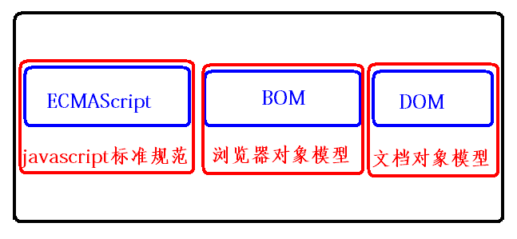
BOM-Browser Object Model

Slide 71
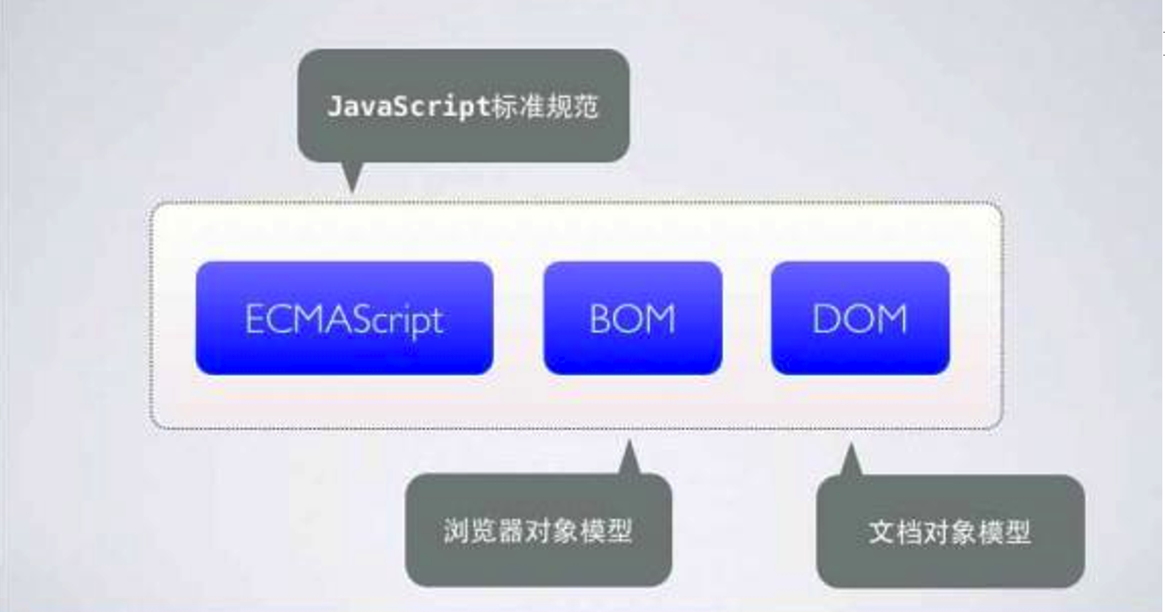
JavaScript的组成

Slide 72
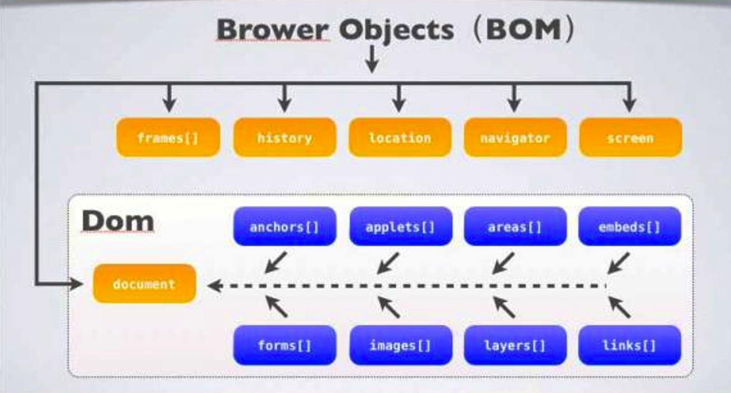
BOM
window

Slide 73
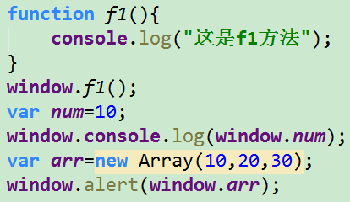
BOM
浏览器对象模型
window对象
window对象是JavaScript中的顶级对象
所有定义在全局作用域中的变量、函数都会变成window对象的属性和方法
window对象下的属性和方法调用的时候可以省略window
浏览器里所有的属性和方法都是属于window对象的
Notes:
window.pageXOffset == window.scrollX
返回文档/页面水平方向滚动的像素值

Slide 74
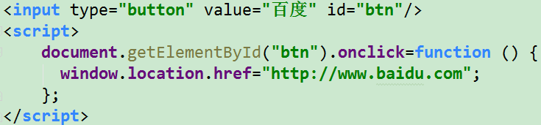
系统对话框
alert() //不同浏览器中的外观是不一样的
confirm();true确定,false取消
prompt() //不推荐使用
Bom中最常用的属性

Slide 75
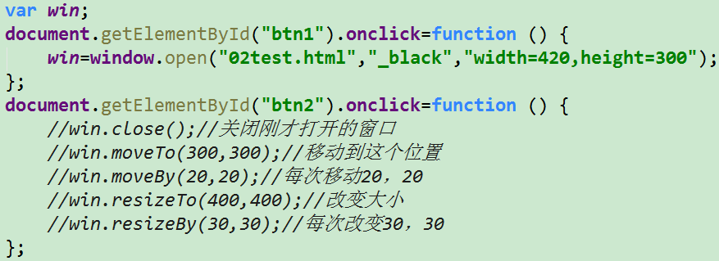
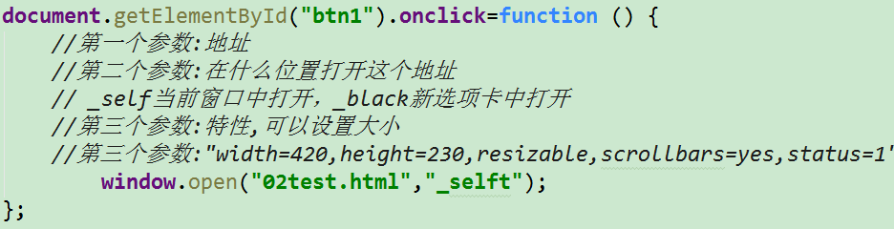
打开窗口
window.open(url,target,param)以前常用,现在几乎不用了，用层代替
url 要打开的地址
target新窗口的位置 _blank _self _parent(父框架)
param 新窗口的一些设置
返回值，新窗口的句柄
window.close() 关闭窗口
window.moveTo() window.moveBy()
window.resizeTo() window.resizeBy()
此图可变大
如果第一个参数是外部网站,那么close()可以用，其他的都不能用
Notes:
win = window.open("01-window.html","_black","width=200,height=200,top=100,left=100");
window = object.open([URL ][, name ][, features ][, replace]]]])
URL：新窗口的URL地址
name：新窗口的名称，可以为空
featurse：属性控制字符串，在此控制窗口的各种属性，属性之间以逗号隔开。
fullscreen= { yes/no/1/0 } 是否全屏，默认no
channelmode= { yes/no/1/0 } 是否显示频道栏，默认no
toolbar= { yes/no/1/0 } 是否显示工具条，默认no
location= { yes/no/1/0 } 是否显示地址栏，默认no
directories = { yes/no/1/0 } 是否显示转向按钮，默认no
status= { yes/no/1/0 } 是否显示窗口状态条，默认no
menubar= { yes/no/1/0 } 是否显示菜单，默认no
scrollbars= { yes/no/1/0 } 是否显示滚动条，默认yes
resizable= { yes/no/1/0 } 是否窗口可调整大小，默认no
width=number 窗口宽度（像素单位）
height=number 窗口高度（像素单位）
top=number 窗口离屏幕顶部距离（像素单位）
left=number 窗口离屏幕左边距离（像素单位）

Slide 76
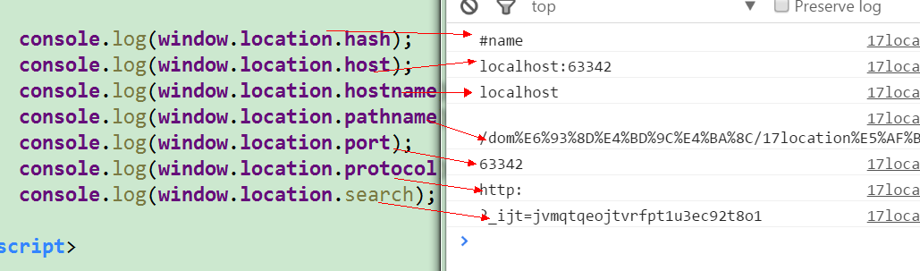
location对象
window.location
location相当于浏览器地址栏
可以将url解析成独立的片段
location对象的属性
href
hash 返回url中#后面的内容，包含#
host 主机名，包括端口
hostname 主机名
pathname url中的路径部分
protocol 协议 一般是http、https
search 查询字符串
Notes:
console.log(window.location.hash);
console.log(window.location.host);
console.log(window.location.hostname);
console.log(window.location.pathname);
console.log(window.location.port);
console.log(window.location.protocol);
console.log(window.location.search);

Slide 77
location对象的方法
location.assign() 改变浏览器地址栏的地址，并记录到历史中
设置location.href 就会调用assign()。一般使用location.href 进行页面之间的跳转
location.replace() 替换浏览器地址栏的地址，不会记录到历史中
location.reload() 重新加载
<script> document.getElementById("btn").onclick=function () { //效果一样,herf内部调用了assign //location.href="http://www.baidu.com";//属性,右后退 // location.assign("http://www.baidu.com");//方法,有后退 //location.replace("http://www.baidu.com");//替换,没有后退 //location.reload();//刷新 }; </script>
Notes:
//用最有效的方式重新加载，如果页面没有改变从缓存加载，如果页面改变从服务器加载最新内容 location.reload(); //始终记载服务器上的内容 location.reload(true);

Slide 78
navigator对象
window.navigator 的一些属性可以获取客户端(浏览器)的一些信息
userAgent
platform
document.getElementById("btn").onclick=function () { console.log(window.navigator.userAgent); //Mozilla/5.0 (Windows NT 6.1; WOW64) AppleWebKit/537.36 (KHTML, like Gecko) Chrome/51.0.2704.103 Safari/537.36 console.log(window.navigator.platform); //Win32 };
获取到电脑系统，获取到浏览器….将来用,现在介绍
什么用?

Slide 79
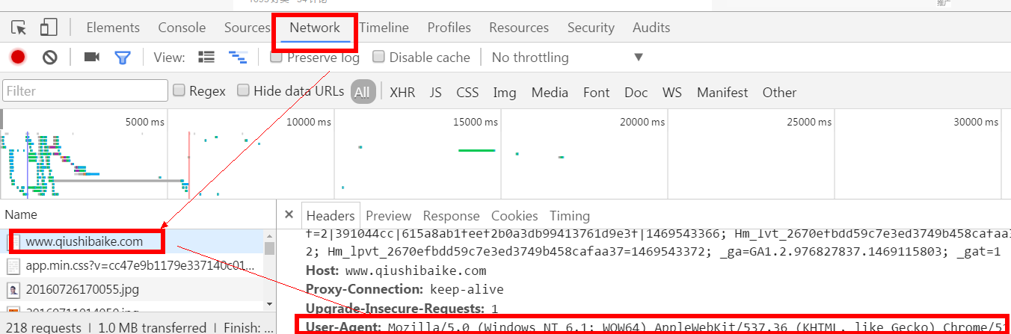
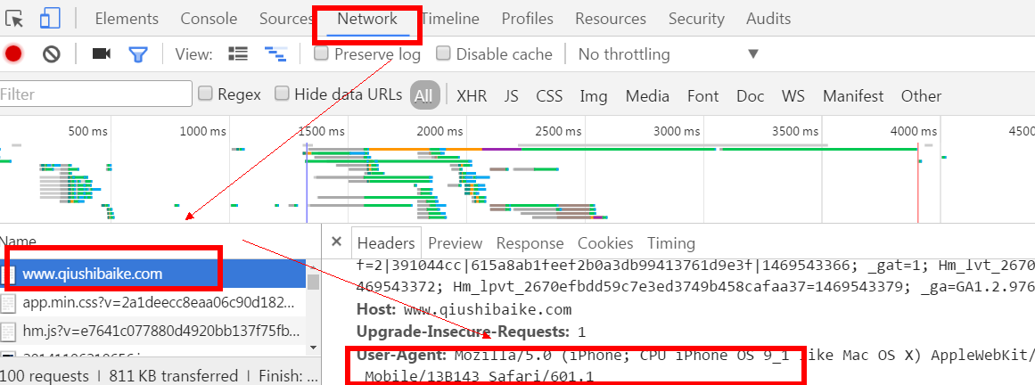

Slide 80
history对象
历史记录管理
后退
history.back()
history.go(-1)
前进
history.forward()
history.go(1)
将来做网站的时候几乎不怎么用
内部管理系统中会用,
document.getElementById(“btnNext”).onclick=function () { location.href=“12test.html”;//跳转页面 }; document.getElementById(“btn”).onclick=function () { history.forward();//前进 };//页面1
document.getElementById(“btn”).onclick=function () { history.back(); };//页面2

Slide 81
Window.onload
<body> <img src="images/liuyan.jpg" id="im"/> <script> //如果在img标签中设置width,那么获取的都是相同的宽度 //如果没有在img标签中设置width,没有加onload的是0 //使用了onload的是750 console.log(document.getElementById("im").width); window.onload=function () { //html所有的标签及图片及外部文件全部加载完毕后再执行 console.log(document.getElementById("im").width); }; </script> </body>
Onload速度慢,如果希望获取图片的宽度那么就使用该事件
如果想要快速对元素进行操作那么使用script标签

Slide 82
onload（页面加载后触发）---文档加载完毕
网页加载完毕时触发，浏览器是一边下载文档、一边解析执行，可能会出现JavaScript执行时需要操作某个元素，这个元素还没有加载，如果这样就要把操作的代码放到body的onload事件中，或者可以把JavaScript放到元素之后。元素的onload事件是元素自己加载完毕时触发，body onload才是全部加载完成。
window.控件Id（不建议使用）
document.getElementById(“控件Id”);(推荐)
onunload（页面卸载后触发）
网页关闭（或者离开）后触发。//刷新页面的时候、关闭选项卡的时候（多个选项卡）
onbeforeunload（页面卸载前触发）
在网页准备关闭（或者离开）前触发。//注意浏览器缓存
<body onbeforeunload=“return ‘真的要放弃发帖退出吗?’; ”>。显示的文字随浏览器版本而有差异。// =“window.event.returnValue=‘’只兼容IE
window.onload=function () { alert("页面加载完毕"); }; window.onbeforeunload=function () { alert("页面关闭前"); }; window.onunload=function () { alert("页面关闭后") ; };

Slide 83
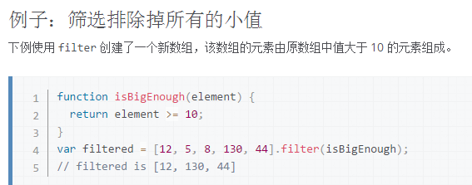
函数可以作为参数
1.函数是有数据类型的
2.函数可以作为函数的参数使用
3.函数可以作为函数的返回值使用
//函数可以作为方法的参数也可以作为函数的返回值 function ff1(num1,num2) { return num1+num2; } function ff2(num1,num2) { return num1-num2; } function ff3(x,y,fn) { return fn(x,y); } console.log(ff3(10,20,ff1)); console.log(ff3(100,20,ff2));
MDN官方数组中大量方法用到回到函数

Slide 84
定时器
定时执行
var intervalId= window.setInterval(code,delay)//每隔一段时间执行指定的代码
第一个参数：指定的代码字符串第二个参数：时间间隔（毫秒数）
window.clearInterval(intervalId);//停止计时器
间隔时间执行，不是特别精确
延迟执行
var timeId=window.setTimeout也是定时执行，但是不像setInterval那样是重复的定时执行只执行一次，
window.clearTimeout(timeId)也是清除定时。
Notes:
IE9+
window.outerWidth window.innerWidth
//$永远都是24k纯帅的十八岁的杨哥$ window.onload = function () { document.getElementById("btn").onclick = function () { var dvObj = document.getElementById("dv"); var opacity = 1; var timeId = setInterval(function () { if (opacity === 0) { clearInterval(time); } opacity -= 0.1; dvObj.style.opacity = opacity.toString(); }, 100); }; };
setInterval(function(){ var tt=document.title; document.title= tt.substr(1)+tt.charAt(0) },10); 跑马灯代码

Slide 85
案例:页面内容随机移动---摇起来(一起嗨)
案例:网站中的协议同意按钮倒计时10秒后
才能点击
案例:div的渐变效果
案例:美女时钟
课后作业:机械时钟
课后作业:小米长图广告

Slide 86
my$("btn").onclick=function () { setInterval(function () { my$("dv").style.left=parseInt(Math.random()*100+1)+"px"; my$("dv").style.top=parseInt(Math.random()*100+1)+"px"; },100); };
案例:一起摇起来
function f1() { var dt=new Date(); //获取小时 var h=dt.getHours(); //获取秒 var s=dt.getSeconds(); h=h<10?"0"+h:h; s=s<10?"0"+s:s; my$("im").src="meimei/"+h+"_"+s+".jpg"; } f1(); setInterval(f1,1000);
美女时钟
my$("btn").onclick=function () { var opacity=1; var setId=setInterval(function () { opacity-=0.1; if(opacity<=0){ opacity=0; clearInterval(setId);//清理计时器 } my$("dv").style.opacity=opacity; },100); };
层渐变

Slide 87
var time=10; var setId=setInterval(function () { time--; if(time<=0){ time=0; clearInterval(setId); my$("btn").disabled=true; my$("btn").value="同意"; }else{ my$("btn").value="请仔细阅读协议("+time+")"; } },1000);
协议按钮禁用

Slide 88
tip.innerHTML+=str; //所有的便签都已经创建完毕了 //随机产生x和y的随机数 var x=parseInt(Math.random()*800+300); var y=parseInt(Math.random()*400+150); //设置每一个tip层的左侧和上面的距离 tip.style.left=x+"px"; tip.style.top=y+"px"; //点击每个便签的时候,让这个便签显示到最前面 tip.onclick=clickHandle; //获取关闭的那个小层(X),因为这个层在tip中 var closeDiv=tip.getElementsByClassName("close")[0]; //点X关闭层 closeDiv.onclick=closeClick; //双击关闭层,关闭外面的tip层 var dbCloseDiv=tip.getElementsByClassName("tip_h")[0]; dbCloseDiv.ondblclick=dbClickHandle; }
//获取最外面的层 var contentDiv=my$("content"); //创建层(包括子元素); //遍历数组,然后创建元素 for(var i=0;i<messages.length;i++){ //创建的是<div id="cc0" class="tip1" style="left: 370px; top: 361px;"></div> var tip=document.createElement("div"); tip.id="cc"+i;//设置id tip.className="tip1";//设置样式 //把创建的tip的层添加到content中 contentDiv.appendChild(tip); // contentDiv是最外面的父元素 //创建的每一个tip就是一个子元素,这些子元素唯一不一样的就是id var msg=messages[i];//可以获取到每一个大括号对象 var str='<div class="tip_h" title="双击关闭纸条">' + '<div class="num">第['+msg.id+']条 '+msg.time+'</div>' + '<div class="close" title="关闭纸条">×</div>' + '<div class="clr"></div>' + '</div>' + '<div class="tip_c">'+msg.content+'</div>' + '<div class="tip_f">' + '<div class="icon">' + '<img src="images/bpic_1.gif" alt="" title="">' + '</div>' + '<div class="name">'+msg.name+'</div>' + '<div class="clr"></div>' + '</div>';
//双击关闭 function dbClickHandle() { this.parentNode.parentNode.removeChild(this.parentNode); } //关闭 function closeClick() { // this.parentNode.parentNode.parentNode.removeChild( this.parentNode.parentNode); } var index=0; function clickHandle() { index++; this.style.zIndex=index+""; }

Slide 89
动态创建表格
方式1
createElement()
方式2
rows
insertRow()
deleteRow()
cells
insertCell()
deleteCell()
window.onload = function () { document.getElementById('btn').onclick = function () { var dic = { "百度": "http://www.baidu.com", "传智播客": "http://www.itcast.cn", "谷歌": "http://www.google.com" }; //创建表格 var tbObj = document.createElement('table'); for (var key in dic) { //创建行 var trObj = tbObj.insertRow(-1); //创建列 var tdObj1 = trObj.insertCell(-1); tdObj1.innerText = key; var tdObj2 = trObj.insertCell(-1); tdObj2.innerHTML = '<a href="' + dic[key] + '">' + key + '</a>'; } document.body.appendChild(tbObj); }; };
Notes:
window.onload = function () { document.getElementById('btn').onclick = function () { var dic = { "百度": "http://www.baidu.com", "传智播客": "http://www.itcast.cn", "谷歌": "http://www.google.com" }; //创建表格 var tbObj = document.createElement('table'); for (var key in dic) { //创建行 var trObj = tbObj.insertRow(-1); //创建列 var tdObj1 = trObj.insertCell(-1); tdObj1.innerText = key; var tdObj2 = trObj.insertCell(-1); tdObj2.innerHTML = '<a href="' + dic[key] + '">' + key + '</a>'; } document.body.appendChild(tbObj); }; };

Slide 90
字符串方法
字符串所有的方法，都不会修改字符串本身(字符串是不可变的)，操作完成会返回一个新的字符串
字符方法
charAt() //获取指定位置处字符
charCodeAt() //获取指定位置处字符的ASCII码
str[0] //HTML5，IE8+支持 和charAt()等效
字符串操作方法
concat() //拼接字符串，等效于+，+更常用
slice() //从start位置开始，截取到end位置，end取不到
substring() //从start位置开始，截取到end位置，end取不到
substr() //从start位置开始，截取length个字符
console.log("hello".charAt(3));//获取指定位置的字符串
console.log("abcde".charCodeAt(3));//获取指定位置字符的ASCII码
console.log("abc".concat("defg"));//拼接字符串
console.log("abcdefg".slice(0,3));//从0开始截取到3前的字符串
console.log("abcdefg".substring(0,3));//从0开始截取到3前的字符串
console.log("abcdefg".substr(0,4));//从0开始,截取4个

Slide 91
字符串方法
位置方法
indexOf() //返回指定内容在元字符串中的位置
lastIndexOf() //从后往前找，只找第一个匹配的
去除空白
trim() //只能去除字符串前后的空白
大小写转换方法
to(Locale)UpperCase() //转换大写
to(Locale)LowerCase() //转换小写
console.log("abcdefg".indexOf("d"));//返回d的索引位置
console.log("abcdefg".lastIndexOf("d"));//从后向前找到匹配的索引位置 console.log("=="+" abcdefg ".trim()+"=="); console.log("abcdefg".toLocaleUpperCase()); console.log("ABCDEFG".toLocaleLowerCase());

Slide 92
字符串方法
search()
replace()
split()
localeCompare()
s1.localeCompare(s2)
s1 > s2 返回正数，一般是1
s1 == s2 返回0
s1 < s2 返回负数，一般是-1
fromCharCode()
String.fromCharCode(101,102,103); //把ASCII码转换成字符串
//查找字符串所在的索引 console.log("abcdefg".search("d")); //指定位置的字符串进行替换 console.log("abcdefg".replace("abc","hij")); //切割指定符号返回数组 console.log("a-b-c-d-efg".split("-")); //比较两个字符串大小 console.log("abcdefg".localeCompare("abcdef")); //把ASCII码转字符串 console.log(String.fromCharCode(97,98,99));

Slide 93
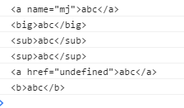
HTML方法(了解)
anchor()
big()
sub()
sup()
link()
bold()
自己玩,我们不会这么用
console.log("abc".anchor("mj")); console.log("abc".big()); console.log("abc".sub()); console.log("abc".sup()); console.log("abc".link()); console.log("abc".bold());

Slide 94
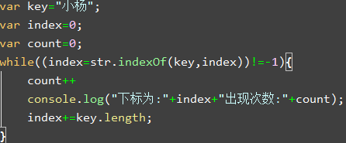
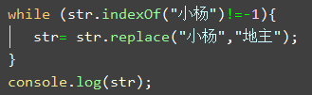
字符串练习
截取字符串“传说中的永远十八岁的24k纯帅的小杨”，中的“小杨"
“传说在传智播客有个讲师叫小杨,小杨很帅,很纯洁,小杨是智慧和勇敢的化身.第一次听人这么说我不相信,于是我怀着试试看的心情来到了传智播客,见到了传说中的小杨。哇塞,小杨岂止是帅,简直就是帅的无法用言语来形容.”
查找字符串中所有小杨出现的位置
把字符串中所有的小杨替换地主
Notes:
//找所有的字符出现的位置
var str = "abcoefoxyozzopp";
// var arrayIndex = [];
//
// var index = str.indexOf("o");
//
// while (index > -1) {
// arrayIndex.push(index);
// index = str.indexOf("o",index + 1);
// }
// console.log(arrayIndex);
//把所有o替换成!
// var index = -1;
// do {
// str = str.replace("o","!");
// index = str.indexOf("o");
// }while(index > -1);
//
// console.log(str);
-----------------------
// 判断一个字符串中出现次数最多的字符，统计这个次数
var str = "aadsfasgewrkljsfoawieou2398klasjdfaa";
var obj = {};
//统计出每一个字符出现的次数
for (var i = 0,length = str.length; i < length; i++) {
var ch = str.charAt(i); //当前遍历到的字符
//判断obj中是否已经有对应的属性值
if (obj[ch]) {
//如果有了，值累加
obj[ch] ++;
}else {
//如果没有，设置值为1 ，出现1次
obj[ch] = 1;
}
}
//找出现最多的字符和次数
var max = 0;
var ch = "";
for(var key in obj) {
if (obj[key] > max) {
max = obj[key];
ch = key; //字符
}
}
console.log("次数：" + max);
console.log("字符：" + ch);

Slide 95
var str="what are you"; var item=str[0]; var obj={}; for(var i=0;i<str.length;i++){ var ch=str.charAt(i); if(obj[ch]){ obj[ch]+=1; }else{ obj[ch]=1; } } var maxCount=0; var maxCh=null; for(var key in obj){ if (maxCount<obj[key]) { maxCount=obj[key]; maxCh=key; } } console.log(maxCh + "==" + maxCount);
判断”what are you”字符串中出现次数最多的字符，统计这个次数

Slide 96
案例:随机生成十六进制字符串
function randomColor() { var arrHex = ["0","1","2", "3", "4", "5", "6", "7", "8", "9", "a", "b", "c", "d","e","f"], strHex = "#", index; for (var i = 0; i < 6; i++) { index = Math.round(Math.random() * 15); strHex += arrHex[index]; } return strHex; }

Slide 97
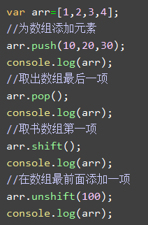


数组中常用方法
栈操作(先进后出)
push()
pop() //取出数组中的最后一项，修改length属性
队列操作(先进先出)
push()
shift()//取出数组中的第一个元素，修改length属性
unshift() //在数组最前面插入项，返回数组的长度
reverse()反转数组
sort()数组排序,从小到大

Slide 98





数组中常用的方法
concat方法:添加参数产生新的数组
slice() //从当前数组中截取一个新的数组，不影响原来的数组，参数start从0开始,end从1开始
splice()//删除或替换当前数组的某些项目，参数start,deleteCount,options(要替换的项目)
indexof方法从某个下标开始找,H5
lastIndexof方法也是通过下标找值

Slide 99





数组中常用的方法
迭代方法:下面这几个方法都不会修改原数组
every方法,判断数组中的每一项是否都
满足条件,如果满足则返回true，否则返回false
filter方法,判断数组中的每一项是否都
满足条件,如果满足则返回新数组
foreach方法
遍历数据
map方法对每个元素进行操作,返回新的数组
some方法判断是否满足条件

Slide 100





数组练习
将一个字符串数组输出为|分割的形式，比如“刘备|张飞|关羽”。使用两种方式实现
将一个字符串数组的元素的顺序进行反转。["a","b","c","d"] →["d","c","b","a"]。使用两种种方式实现。提示：第i个和第length-i-1个进行交换
工资的数组[1500,1200,2000,2100,1800],把工资超过2000的删除
["c","a","z","a","x","a"]找到数组中每一个a出现的位置

Slide 101
js有预解析行为(难点)-目的:解决企业面试题
Js执行代码的时候,涉及到预解析
//先定义函数,再调用,没有问题 function f1() { console.log("又变帅了"); } f1(); //先调用函数,再定义函数,没问题 f2(); function f2() { console.log("也可以执行函数"); } //由此证明js是预解析的
//此时输出了两次的are you ready //没有重载也再次证明了预解析 showMessage(); function showMessage() { console.log("look me"); } showMessage(); function showMessage() { console.log("are you ready"); } //js中是把变量或函数预解析到它们能调用的环境中 //但是js预解析并不是把所有定义的变量统一解
析到一个全局对象中(window)(可理解为最外面) //所以,msg变量并没有预解析到函数外面,所以结果显示是:未定义的(报错) function showMsg() { var msg="look me"; } console.log(msg);
//普通案例证明js是预解析的 //此时的结果是undefined,和第三,四行代码效果一样 console.log(message); //第一行代码 var message="landlord"; //第二行代码 var msg; //第三行代码 console.log(msg); //第四行代码 //继续证明,如果此时把第二行代码注释,则报错未定义 console.log(gege);

Slide 102
预解析分段进行
<script> //预解析分段进行(按照script标签分段) showMsg();//第二个 function showMsg() { console.log("第一个"); } showMsg();//第二个 function showMsg() { console.log("第二个"); } </script> <script> showMsg();//第三个 function showMsg() { console.log("第三个"); } </script>
Js中预解析的时候会把：变量声明，函数声明”提前”，(包括函数中的形参)
先把变量num声明提前,再把f1函数声明提前,然后执行num=10;然后执行f1函数,到了函数内部,num声明提前(在函数内部提前),然后执行console.log(num);,然后执行num=20.所以,结果为undefine
var num=10; f1(); function f1() { console.log(num); var num=20; }//结果为什么是undefine
var a = 18; f1(); function f1(){ var b=9; console.log(a);//undefine console.log(b);//9 var a = '123'; }

Slide 103
企业案例讲解
//预解析的时候f1函数的声明提升,然后到了函数中的时候 //由于var a=b=c=9是赋值语句,所以,只把var a;声明提升了 //此时代码为:var a; a=b=c=9;此时b,c是全局变量 f1(); console.log(c);//9 console.log(b);//9 console.log(a);//报错 function f1(){ var a=b=c=9; console.log(a);//9 console.log(b);//9 console.log(c);//9 }
//此行代码为什么会报错? myFun(10,20);//myFun这个变量的声明提升了 var myFun=function (a,b) { return a+b; }

Slide 104
变量提升
变量提升
定义变量的时候，变量的声明会被提升到作用域的最上面，变量的赋值不会提升。
函数提升
JavaScript解析器首先会把当前作用域的函数声明提前到整个作用域的最前面

Slide 105
案例:点击按钮移动层400px,点击按钮移动层800px
//计时器 var timeId=setInterval(function () { //层移动的时候当前的位置=当前的位置+每次移动多少像素 //目标的距离 var target=400; //当前的距离左侧的像素-offsetLeft var current=dvObj.offsetLeft; //每次移动的步数(5) var step=5; current=current+step; if(current>=target){ //说明当前的位置已经超过了目标的位置 dvObj.style.left=target+"px"; //清理计时器 clearInterval(timeId); }else{ dvObj.style.left=current+"px"; } },20);

Slide 106
function animate(element,target) { //计时器 var timeId = setInterval(function () { //获取层的目标位置 //var target=400; //获取层的当前位置 var current = element.offsetLeft; //层每次移动多少像素---每次移动的步数 var step = 9; step = current < target ? step : -step; current = current + step; //如果当前位置小于了每次移动的步数,那么就证明马上就到了目标位置 if (Math.abs(target - current) < Math.abs(step)) { clearInterval(timeId); element.style.left = target + "px"; } else { element.style.left = current + "px"; } }, 20); }
动画函数的封装,改进,并非完整版

Slide 107





Offset是什么鬼?
offsetParent找到有定位的父元素

Slide 108
动画函数封装
元素当前位置=元素当前位置+每次移动的位置
function animate(element,target) { var timeId=null; timeId=setInterval(function () { var step=8; var current=element.offsetLeft; step=current<target?step:-step; if(Math.abs(target-current)<=Math.abs(step)){ clearInterval(timeId); element.style.left=target+"px"; }else{ current=current+step; element.style.left=current+"px"; } },20); }

Slide 109

简单的轮播图
//获取最外层 var divBox=my$("box"); //获取里面的第一个层 var inner=getFirstElementByParent(divBox); //获取ul var innerUl=inner.children[0]; //获取square层 var innerDiv=inner.children[1]; //获取square中的span var spans=innerDiv.children; //获取inner这个层的宽度 var imgWidth=inner.offsetWidth; //遍历每个span,注册鼠标经过的事件 for(var i=0;i<spans.length;i++){ spans[i].index=i; spans[i].onmouseover=function () { //干掉所有的span的样式 for(var j=0;j<spans.length;j++){ spans[j].removeAttribute("class"); } //设置当前鼠标经过span的样式 this.className="current"; var target= -this.index*imgWidth; console.log(-this.index*imgWidth); animate(innerUl,target); }; }

Slide 110
什么是事件
JavaScript是事件驱动的
什么是事件？
触发-响应
事件的概念
事件相关概念
事件源：触发事件的对象
事件名称：click、mouseover等
事件处理程序：onclick、onmouseover等

Slide 111

鼠标跟着图片飞的案例
用到了document这个对象
用到了onmousemove事件,没有提示,但是可以使用
用到了事件参数e.clientX和e.client
设置图片的position为absolute
clientX和clientY是可视区的坐标
扩展:通过鼠标点击的方式放图片飞到鼠标点击的位置
clientX和clientY是在页面的可视位置
document.onmousemove=function (e) { console.log(e); var e=e||window.event; document.title=e.clientX+"==="+e.clientY; var imgObj=document.getElementById("im"); imgObj.style.position="absolute"; imgObj.style.left=e.clientX+"px"; imgObj.style.top=e.clientY+"px"; };
标准DOM的事件对象
在事件处理程序中传入事件对象
IE中的事件对象
window.event
跨浏览器的解决方案
event = event ? event : window.event;
win10系统是不方便演示的

Slide 112
点击某个位置，图片移动到某个位置
document.onclick=function (evt) { var e= evt||window.event; document.title=e.clientX+"==="+e.clientY; var imgObj=document.getElementById("im"); imgObj.style.position="absolute"; imgObj.style.left=e.clientX+"px"; imgObj.style.top=e.clientY+"px"; };

Slide 113
注册事件:
如何为同一个元素相同的事件注册多次
使用onclick注册多个事件处理程序//注册多个事件处理程序
var btnObj=my$("btn"); btnObj.onclick=function () { console.log("第一个人被点了"); };
var btnObj=document.getElementById("btn"); //第一个参数:事件的名字 //第二个参数:执行的函数 //第三个参数:默认为false btnObj.addEventListener("click",function () { console.log("第一个注册事件"); },false); btnObj.addEventListener("click",function () { console.log("第二个注册事件"); },false); btnObj.addEventListener("click",function () { console.log("第三个注册事件"); },false);
<input type="button" value="显示内容" id="btn"/> <script src="common.js"></script> <script src="person1.js"></script> <script src="person2.js"></script>
function addClick(element,eventName,fn) { var oldfn=element[event]; if(typeof oldfn !=“function”){ element[event]=fn; }else{ element[event]=function () { oldfn(); fn(); }; } }自己写的函数,系统中有自带的函数,这个代码是原理

Slide 114
注册事件的两种方式
onclick
DOM0
几乎所有的浏览器都支持
addEventListener
DOM2
现代浏览器支持，IE9+
可以给同一个事件注册多个事件处理程序
可以选择捕获或者冒泡
IE9以前使用attachEvent
IE11不支持,谷歌不支持,火狐不支持
btnObj.attachEvent("onclick",function () { console.log("第一次点击"); }); btnObj.attachEvent("onclick",function () { console.log("第二次点击"); });
btnObj.addEventListener("click",function () { console.log("第一次点击"); },false); btnObj.addEventListener("click",function () { console.log("第二次点击"); },false);
第一个参数:事件的名字
第二个参数:执行的函数
第三个参数:捕获
True:捕获,false:冒泡

Slide 115
兼容的模式同一个对象添加多个事件
//能力检测多个浏览器为同一个对象注册多个事件 var EventTools={ addEventListener:function (element,eventName,listener) { if(element.addEventListener){ element.addEventListener(eventName,listener,false); }else if(element.attachEvent){ element.attachEvent("on"+eventName,listener) }else{ element["on"+eventName]=listener; } } };

Slide 116



移除事件的两种方式
element.onclick = null;
removeEventListener
IE9以前detachEvent
如果注册的时候使用的是匿名函数，则无法移除
给多个DOM对象注册事件的话是使用命名函数还是匿名函数？
比如 给多个文本框注册事件，获取文本框的值
Notes:
//跨浏览器的取消事件
function removeEventListener(element,type,listener){
if(element.removeEventListener) {
element.removeEventListener(type,listener,false);
}else if(element.attachEvent) {
element.detachEvent("on"+type,listener);
}else{
element["on" + type] = listener;
}
}
//跨浏览器的注册事件
function addEventLisener(element,type,listener) {
if(element.addEventListener) {
element.addEventListener(type,listener,false);
}else if(element.attachEvent){
element.attachEvent("on"+type,listener);
}else{
element["on" + type] = listener;
}
}

Slide 117
移除事件的兼容写法
var EventTools={ removeEventListener:function (element,eventName,listener) { if(element.removeEventListener){ element.removeEventListener(eventName,listener,false); }else if(element.detachEvent){ element.detachEvent("on"+eventName,listener); }else{ element["on"+eventName]=null; } } };

Slide 118


注意事项
innerHTML在清空内容的时候和事件相关的地方
如果层中有事件，通过上面的方式是移除不掉事件对象的

Slide 119

addEventLisener和attachEvent
区别：
事件名称的区别
addEventLisener中第一个参数type是click、load，不带on
attachEvent中一个参数type是onclick、onload
this的区别
addEventLisener：事件处理程序会在当前对象的作用域运行，因此，时间处理程序的this就是当前对象
attachEvent：事件处理程序是在全局作用域下运行因此this就是window

Slide 120

事件冒泡
btn.addEventListener("click",handle,false);
最后一个参数为false-事件冒泡
大多数浏览器都支持-推荐使用的方式
事件冒泡：如果元素A嵌套在元素B中，那么A被点击不仅A的onclick事件会被触发，B的onclick也会被触发。触发的顺序是“由内而外” 。
取消事件冒泡：
window.event.cancelBubble = true谷歌,IE
e.stopPropagation();火狐
再次强调this表示的是当前监听的事件
event.srcElement是引发事件的对象(冒泡)。
Notes:
弹出登录窗口
二级菜单

Slide 121


演示事件冒泡

Slide 122

事件捕获
btn.addEventListener("click",handle,true);
最后一个参数为true-事件捕获
老版本的浏览器不支持-不推荐使用IE8之前不支持
function my$(id) { return document.getElementById(id); } //获取每个元素添加到数组中,然后遍历注册点击事件 var array=[my$("dv1"),my$("dv2"),my$("dv3"),document.body,document]; array.forEach(function (item,index,array) { item.addEventListener("click",function () { console.log(this); //第三个参数为true的时候就是捕获,效果就是倒着显示当前对象了 },true); });

Slide 123

事件的三个阶段
捕获阶段1
目标阶段2 正在执行当前对象的事件处理程序
冒泡阶段3
Notes:
面试题
JavaScript注册事件的几种方式
addEventListener 的参数的含义
attachEvent参数的含义
事件的三个阶段

Slide 124
事件对象
获取当前对象(只读)
target触发事件的元素 (我只记住谁是第一个打我的人)
currentTarget 始终是当前执行事件处理程序的对象(谁打我我就记住谁)
IE中对应的属性 srcElement == target
事件类型(只读)
type click、mouseover。。。
事件处于哪个阶段(只读)
eventPhase
var array=[my$("dv1"),my$("dv2"),my$("dv3")]; array.forEach(function (item) { item.addEventListener("click",function (e) { console.log(e.type);//事件的类型:click console.log(e.eventPhase); //第三个参数是false的时候为目标阶段和冒泡阶段 //第三个参数是true的时候为捕获阶段和目标阶段 //掌握冒泡阶段即可 },false); });

Slide 125
事件对象type的用法
//为元素的不同事件注册相同的函数 my$("dv3").onmouseover=f1; my$("dv3").onmouseout=f1; my$("dv3").onclick=f1; function f1(e) { switch (e.type){ case "click":console.log("点击事件"); break; case "mouseover": console.log("鼠标进入事件"); break; case "mouseout" : console.log("鼠标离开事件"); break; } }
imgObj.style.left=e.pageX+"px"; imgObj.style.top=e.pageY+"px";
解决图片跟着鼠标飞的问题

Slide 126
案例拖拽效果
//获取登录的层 var login=document.getElementById("login"); //获取鼠标按下的位置的层 var title=document.getElementById("title"); //为title层注册鼠标按下的事件 title.onmousedown=function (e) { //获取鼠标相对于当前这个层的左侧的边框位置 var spaceX=e.clientX-login.offsetLeft; var spaceY=e.clientY-login.offsetTop; //鼠标按下的同时，注册鼠标移动的事件 document.onmousemove=function (e) { var x=e.clientX-spaceX; var y=e.clientY-spaceY; //设置当前登录层距离左侧和上面的位置 login.style.left=x+250+"px"; login.style.top=y-140+"px"; }; }; document.onmouseup=function () { document.onmousemove=null; };

Slide 127

案例放大镜
//获取最外面的层 var divBox=document.getElementById("box"); //根据外面的层获取里面包裹图片的小层 var smallDiv=divBox.children[0]; //根据小层获取里面的遮挡层 var mask=smallDiv.children[1]; //根据最外面的层获取里面的大层 var bigDiv=divBox.children[1]; //根据大层获取里面的图片 var bigImg=bigDiv.children[0]; //鼠标移动进入小层后显示遮挡的层 smallDiv.onmouseover=function () { //设置遮挡的层显示,同时显示对应的大层 mask.style.display="block"; bigDiv.style.display="block"; }; //鼠标离开小层后遮挡的层隐藏 smallDiv.onmouseout=function () { //设置遮挡的层隐藏,同时隐藏对应的大层 mask.style.display="none"; bigDiv.style.display="none"; };
//鼠标在小层上移动的时候,设置遮挡的层的位置,类似于图片跟着飞的案例 //为小层注册鼠标移动的事件 smallDiv.onmousemove=function (e) { //鼠标的位置正好是遮挡层宽度和高度的一半 var w=mask.offsetWidth/2; var h=mask.offsetHeight/2; //由于有magin的问题.所以,要抠出magin的100px var x=e.clientX-100-w; var y=e.clientY-100-h; //设置x小于0就等于0，y小于0就等于0, //这样，左侧和上面鼠标出去小层的时候就不会把遮挡层带出去的问题 x=x<0?0:x; y=y<0?0:y; //设置x大于小层宽度减去遮挡层宽度的时候,就是小层宽减遮挡层宽,x的最大值 //设置y大于小层高度减去遮挡层高度的时候,就是小层高减遮挡层的高,y的最大值 x=x>smallDiv.offsetWidth-mask.offsetWidth?smallDiv.offsetWidth-mask.offsetWidth:x; y=y>smallDiv.offsetHeight-mask.offsetHeight?smallDiv.offsetHeight-mask.offsetHeight:y; mask.style.left=x+"px"; mask.style.top=y+"px"; //改变大图片的位置 //遮挡层移动的比例和大图移动的比例是正比 //所以: // //mask最大的移动距离/图片的最大移动距离 = mask的移动距离/bigImg的移动距离 //bigImg移动语距离 = mask的移动距离 * 图片最大移动距离 / mask最大的移动距离 //获取mask的移动距离 var smallToMove=smallDiv.offsetWidth-mask.offsetWidth; //获取大图在大层中的移动距离 var bigToMove=bigImg.offsetWidth-bigDiv.offsetWidth; var maginLeft= x * bigToMove / smallToMove; var maginTop= y * bigToMove / smallToMove; //设置大图的移动位置 bigImg.style.marginLeft=-maginLeft+"px"; bigImg.style.marginTop=-maginTop+"px"; };

Slide 128

案例滚动条
//获取最外面的层,一会要计算比例,所以要获取 var box=document.getElementById("box"); //获取显示文本的层 var content=document.getElementById("content"); //获取装 滚动条的层 var scroll=document.getElementById("scroll"); //获取滚动条层 var bar=document.getElementById("bar"); //设置滚动条高度 //获取box的高度 box.offsetHeight //获取文本层的高度 content.offsetHeight //获取装滚动条的高度 scroll.offsetHeight //滚动条的高度 //文本层高度/box层高度=scroll层的高度/bar的高度 //var barHeight=content.offsetHeight*scroll.offsetHeight/box.offsetHeight; var barHeight=box.offsetHeight*scroll.offsetHeight/content.offsetHeight; bar.style.height=barHeight+"px"; bar.onmousedown=function (e) { //获取鼠标按下的位置 var spaceY=e.clientY-bar.offsetTop; //因为是鼠标移动，滚动条跟着鼠标移动,所以,使用的是document的onmousemove事件 document.onmousemove=function (e) { // alert("哈哈"); //获取移动之后的鼠标的纵坐标-spanceY 移动的距离 var y=e.clientY-spaceY; y=y<0?0:y; y=y>scroll.offsetHeight-bar.offsetHeight?scroll.offsetHeight-bar.offsetHeight:y; bar.style.top=y+"px"; //能力检测的代码---取消文本选中 window.getSelection?window.getSelection().removeAllRanges():document.selection.empty(); //滚动条的移动的距离/文本的移动的距离=滚动条最大的移动距离/文本的最大的移动距离 //文本的移动距离=滚动条的移动距离*文本的最大的移动距离/滚动条的最大的移动距离 //y---滚动条的移动距离 //滚动条的最大的移动距离====scroll.offsetHeight-bar.offsetHeight var maskBigMove=scroll.offsetHeight-bar.offsetHeight; //文本的最大的移动距离=====文本的高度-box的高度 var contentBigMove=content.offsetHeight-box.offsetHeight; var contentTopMove=y*contentBigMove/maskBigMove; content.style.marginTop=-contentTopMove+"px"; }; }; //滚动条鼠标抬起 document.onmouseup=function () { document.onmousemove=null; };

Slide 129
Offset是什么鬼?
offsetParent找到有定位的父元素

Slide 130
动画函数封装
元素当前位置=元素当前位置+每次移动的位置
function animate(element,target) { var timeId=null; timeId=setInterval(function () { var step=8; var current=element.offsetLeft; step=current<target?step:-step; if(Math.abs(target-current)<=Math.abs(step)){ clearInterval(timeId); element.style.left=target+"px"; }else{ current=current+step; element.style.left=current+"px"; } },20); }

Slide 131
简单的轮播图
//获取最外层 var divBox=my$("box"); //获取里面的第一个层 var inner=getFirstElementByParent(divBox); //获取ul var innerUl=inner.children[0]; //获取square层 var innerDiv=inner.children[1]; //获取square中的span var spans=innerDiv.children; //获取inner这个层的宽度 var imgWidth=inner.offsetWidth; //遍历每个span,注册鼠标经过的事件 for(var i=0;i<spans.length;i++){ spans[i].index=i; spans[i].onmouseover=function () { //干掉所有的span的样式 for(var j=0;j<spans.length;j++){ spans[j].removeAttribute("class"); } //设置当前鼠标经过span的样式 this.className="current"; var target= -this.index*imgWidth; console.log(-this.index*imgWidth); animate(innerUl,target); }; }

Slide 132

简单的左右焦点图
//找到最外面的层 var divBox=my$("box"); //找到显示图片的层 var adDiv=getFirstElementByParent(divBox); //获取显示图片层的宽度 var imgWidth=adDiv.offsetWidth; //找到显示图片层中的ul var imgsUl=my$("imgs"); //找到心事图片层中ul中的所有的li var lis=imgsUl.children; //找到焦点层 var focusDiv=my$("focusD"); //为外层注册鼠标进入事件
divBox.onmouseover=function () { focusDiv.style.display="block"; }; //为外层注册鼠标离开事件 divBox.onmouseout=function () { focusDiv.style.display="none"; }; var pic=0; //找到焦点层的左侧span并注册事件 my$("left").onclick=function () { if(pic>0){ pic--; var target=-pic*imgWidth; animate(imgsUl,target); } }; //找到焦点层的右侧span并注册事件 my$("right").onclick=function () { if(pic<lis.length-1){ pic++; var target=-pic*imgWidth; animate(imgsUl,target); } };

Slide 133


无缝轮播图

Slide 134
完整的轮播图
//获取外面的box var box=my$("box"); //获取显示图片的层,为了获取每次图片显示的宽度 var screen=box.children[0]; //图片显示的宽度 var imgWidth=screen.offsetWidth; var ul=screen.children[0]; //获取里面的li列表 var liObjs=ul.children; //获取ol var ol=screen.children[1]; //获取焦点层 var arr=my$("arr"); //获取左按钮,获取右按钮 var left=my$("left"); var right=my$("right"); var timeId=null; timeId=setInterval(playNext,1000);
//第一步,鼠标进入,显示焦点层 box.onmouseover=function () { arr.style.display ="block"; clearInterval(timeId); }; box.onmouseout=function () { arr.style.display ="none"; timeId=setInterval(playNext,1000); }; var pic=0; //第二步显示小按钮,根据已知的ul中li的个数创建ol中对应的li for(var i=0;i<liObjs.length;i++){ //创建li并设置索引 var li=document.createElement("li"); ol.appendChild(li); li.setAttribute("index",i);//设置索引 li.innerHTML=i+1;//每个按钮中间显示数字 //为每个小按钮注册鼠标进入的事件 li.onmouseover=function () { //注册事件,目的是设置当前小按钮的样式,清楚其他按钮的样式 for(var j=0;j<ol.children.length;j++){ ol.children[j].className=""; } this.className="current"; //同时设置图片的滚动 var target=-parseInt(this.getAttribute("index"))*imgWidth; animate(ul,target); //同时设置外面的pic的索引,用来记录,点击左右按钮时候记录的第几张图片 pic=parseInt(this.getAttribute("index")); }; }
function playNext() { if(pic===liObjs.length-1){ ul.style.left=0; pic=0; }
pic++; var target=-pic*imgWidth; animate(ul,target);//设置动画 //同时设置ol中对应的li的类样式 for(var i=0;i<ol.children.length;i++) { ol.children[i].className = ""; }
if(pic==liObjs.length-1){
ol.children[0].className = "";
} ol.children[pic].className = "current"; }
//设置ul中添加一个li,为了无缝连接 var li1=liObjs[0].cloneNode(true); ul.appendChild(li1);//添加后设置其应用li的样式 //为按钮注册点击事件 right.onclick=function () { playNext(); }; left.onclick=function () { if(pic==0){ ul.style.left=-(liObjs.length-1)*imgWidth+"px"; pic=liObjs.length-1; } pic--; var target=-pic*imgWidth; animate(ul,target);//设置动画 //同时设置ol中对应的li的类样式 for(var i=0;i<ol.children.length;i++) { ol.children[i].className = ""; } console.log(pic); ol.children[pic].className = "current"; };

Slide 135

明确document下如何直接获取元素
console.log(document.title);//字符串类型 console.log(document.body);//body对象 console.log(document.html);//抱歉系统没有 console.log(document.documentElement);//html对象

Slide 136

pageX和pageY
document.onclick=function (e) { console.log(e.clientX+"==="+e.clientY); console.log(e.pageX+"==="+e.pageY); console.log(document.documentElement.scrollTop+"=="+document.body.scrollTop); };
由此可以看出:
e.clientX和e.clientY是可视区域的坐标
e.pageX和e.pageY才是真正的文档的坐标
兼容的写法是:
e.client+document.body.scrollTop==e.pageY

Slide 137

scroll
获取元素内容的大小和位置
层中设置文字内容,然后获取层的scrollHeight
设置层中的overflow:auto 查看scrollTop
//层自身的高度:高度加border宽度 console.log(document.getElementById("dv").offsetHeight); //层中文字内容的高度 console.log(document.getElementById("dv").scrollHeight); //滚动条事件 document.getElementById("dv").onscroll=function () { //滚动条的top就是拉动的像素 console.log(document.getElementById("dv").scrollTop); };

Slide 138
封装常用的scrollTop和scrollLeft
function getScrollTop() { var scrollTop=window.pageYOffset||document.documentElement.scrollTop||document.body.scrollTop||0; } function getScrollLeft() { var scrollLeft=window.pageXOffset||document.documentElement.scrollLeft||document.body.scrollLeft||0; }
function scroll() { return { top:window.pageYOffset||document.documentElement.scrollTop||document.body.scrollTop||0, left:window.pageXOffset||document.documentElement.scrollLeft||document.body.scrollLeft||0 }

Slide 139
固定导航栏案例
//获取顶部的层 var topPart=my$("topPart"); //获取导航的层 var navBar=my$("navBar"); //获取主界面层 var mainPart=my$("mainPart"); //页面向下移动的时候,如果scrollTop大于顶部层的高度的时候设置navBar为fixed window.onscroll=function () { console.log(scroll().top); console.log(topPart.offsetHeight); if(scroll().top>topPart.offsetHeight){ navBar.className="nav fixed"; mainPart.style.paddingTop=navBar.offsetHeight+"px"; }else{ navBar.className="nav"; mainPart.style.paddingTop=0+"px"; } };

Slide 140
缓动动画
setInterval(function () { var current=div.offsetLeft; var target=800; var step=(target-current)/10; console.log("current:"+current+",target:"+target+",step:"+step); current=current+step; div.style.left=current+"px"; },20);
复习匀速动画
改进成缓动动画
function animate(element,target) { //不清除计时器两个按钮移动层的时候就会抽搐 clearInterval(element.timeId); element.timeId=setInterval(function () { //获取当前位置 var current=element.offsetLeft;//当前距离左侧的像素 //获取每次走几步 var step=(target-current)/10; step=step>0?Math.ceil(step):Math.floor(step); current+=step; if(current!=target){ element.style.left=current+"px"; }else{ clearInterval(element.timeId); } console.log("target:"+target+",current:"+current+",step:"+step); },20); }

Slide 141
筋斗云案例
//定义变量记录span标签当前的位置 var lastPosition=0; //每个li都有一个鼠标进入的事件 for(var i=0;i<lis.length;i++){ lis[i].onmouseover=function () { //span距离左侧的位置就是当前li距离左侧的位置 var target=this.offsetLeft animate1(span,target); }; lis[i].onclick=function () { //点击的时候记录当前span的位置 lastPosition=span.offsetLeft; }; lis[i].onmouseout=function () { animate1(span,lastPosition); }; }

Slide 142
获取元素计算后属性值的方式
//获取属性不仅可以使用点语法(.offsetTop) //属性可以通过对象键值的方式(div["offsetTop"]); console.log(div.offsetTop); console.log(div["offsetTop"]); //元素实际设置的样式值 console.log(div["offsetLeft"]); //正常浏览器 console.log(window.getComputedStyle(div,null).left); console.log(div.currentStyle.left);//IE8浏览器
function getStyle(attr) { //console.log(my$("dv").attr);//错误,没有该属性 console.log(my$("dv")[attr]);//这样可以 }
//兼容写法: function getStyle(element,attribute) { return element.currentStyle?element.currentStyle[attribute]:window.getComputedStyle(element,null)[attribute]; }

Slide 143
缓动动画函数(任意数值属性)封装
需求:传入任意的一个属性和值都可以进行动画移动
调用getStyle方法,改进动画函数版本
function animate(element,attr,target) { clearInterval(element.timeId); element.timeId=setInterval(function () { var current=parseInt(getStyle(element,attr))||0; var step=(target-current)/10; step=step>0?Math.ceil(step):Math.floor(step); current=current+step; element.style[attr]=current+"px"; if (current==target) { clearInterval(element.timeId); } console.log("taeget:"+target+"current:"+current+"step:"+step); },10); }

Slide 144

缓动动画函数(多个数值属性)封装
需求:传入任意的多个属性和值都可以进行动画移动
调用getStyle方法,改进动画函数版本
function animate(element,json) { clearInterval(element.timeId); //json:{"left":800} //left===attr,800===target element.timeId=setInterval(function () { for (var key in json) { var current = parseInt(getStyle(element, key)) || 0; var step = (json[key] - current) / 10; step = step > 0 ? Math.ceil(step) : Math.floor(step); current = current + step; element.style[key] = current + "px"; if (current == json[key]) { clearInterval(element.timeId); } console.log("taeget:" + json[key] + "current:" + current + "step:" + step); } },20); }

Slide 145

缓动动画函数(多个数值属性)封装
需求:传入任意的多个属性和值都可以进行动画移动
调用getStyle方法,改进动画函数版本
function animate(element,json) { clearInterval(element.timeId); element.timeId=setInterval(function () { var flag=true;//假设已经达到目标 for (var key in json) { var current = parseInt(getStyle(element, key)) || 0; var step = (json[key] - current) / 10; step = step > 0 ? Math.ceil(step) : Math.floor(step); current = current + step; element.style[key] = current + "px"; if (current != json[key]) { flag=false; } console.log("taeget:" + json[key] + "current:" + current + "step:" + step); } if(flag){ clearInterval(element.timeId); } },20); }

Slide 146
缓动动画函数(添加回调函数)封装
需求:传入任意的多个属性和值,还可以传入回调函数都可以进行动画移动
调用getStyle方法,改进动画函数版本
function animate(element,json,fn) { clearInterval(element.timeId); element.timeId=setInterval(function () { var flag=true;//假设已经达到目标 for (var key in json) { var current = parseInt(getStyle(element, key)) || 0; var step = (json[key] - current) / 10; step = step > 0 ? Math.ceil(step) : Math.floor(step); current = current + step; element.style[key] = current + "px"; if (current != json[key]) { flag=false; } console.log("taeget:" + json[key] + "current:" + current + "step:" + step); } if(flag){ clearInterval( element.timeId); if(fn){ fn(); } } },20); }
animate(div,{"left":50,"top":50},function () { animate(div,{"width":300,"height":300,},function () { animate(div,{"left":200,"top":200},function () { animate(div,{"width":100,"height":100},function () { animate(div,{"width":+500,"height":+500,"left":+500,"top":+300}); }); }); }); }); };

Slide 147
缓动动画函数(透明度和层级)封装
透明度:opacity,0-1(0.1-1)都是小数,所以,计算的时候乘以100,最后结果再除以100更方便
function animate(element,json,fn) { clearInterval(element.timeId); element.timeId=setInterval(function () { var flag=true;//假设已经达到目标 for (var key in json) { if(key=="opacity"){ var current = getStyle(element, key) *100; var target=json[key]*100; var step = (target- current) / 10; step = step > 0 ? Math.ceil(step) : Math.floor(step); current = current + step; element.style[key] = current /100; }else if(key=="zIndex"){ element.style[key]=json[key]; }else{ var current = parseInt(getStyle(element, key)) || 0; var target=json[key]; var step = (target - current) / 10; step = step > 0 ? Math.ceil(step) : Math.floor(step); current = current + step; element.style[key] = current + "px"; } if (current != target) { flag=false; } console.log("target:" + target + "current:" + current + "step:" + step); } if(flag){ clearInterval( element.timeId); if(fn){ fn(); } } },15); }
animate(div,{"left":50,"top":50,"opacity":0.1},function () { animate(div,{"width":300,"height":300,},function () { animate(div,{"left":200,"top":200,"opacity":0.8},function () { animate(div,{"width":100,"height":100,"opacity":0.1},function () { animate(div,{"width":+500,"height":+500,"left":+500,"top":+300}); }); }); }); });

Slide 148

手风琴案例
//获取box层 var div=my$("box"); //获取ul var ul=div.children[0]; //获取ul中的li var lis=ul.children; for(var i=0;i<lis.length;i++){ lis[i].style.backgroundImage="url(images/"+(i+1)+".jpg)"; lis[i].onmouseover=mouseoverHandle; lis[i].onmouseout=mouseoutHandle; } function mouseoverHandle() { for(var j=0;j<lis.length;j++){ animate(lis[j],{"width":100}); } animate(this,{"width":800}); }; function mouseoutHandle() { for(var j=0;j<lis.length;j++){ animate(lis[j],{"width":240}); } }

Slide 149

关机动画(玩玩而已)
//获取外面的层 var box=my$("box"); //获取里面的hd层 var headPart=my$("headPart"); //获取里面的bd层 var bottomPart=my$("bottomPart"); my$("closeButton").onclick=function () { animate(bottomPart,{"height":0},function () { animate(box,{"width":0}); }) };

Slide 150

旋转木马案例
onload=function () { //鼠标移动到wrap层显示左右焦点按钮,以动画的方式 my$("wrap").onmouseover=function () { animate(my$("arrow"),{"opacity":1}); }; my$("wrap").onmouseout=function () { animate(my$("arrow"),{"opacity":0}); }; //为每个li添加配置，在页面加载的时候呈现旋转的位置 var list=my$("slide").children[0].children; function assign() { for(var i=0;i<list.length;i++){ animate(list[i],config[i],function () { flag=true; }); } }
assign(); var flag=true;//默认为true,截流阀 //左按钮注册单击事件 my$("arrLeft").onclick=function () { if(flag){ flag=false; config.unshift(config.pop()); assign(); } }; //右按钮注册单击事件 my$("arrRight").onclick=function () { if(flag){ flag=false; config.push(config.shift()); assign(); } }; };

Slide 151
正则表达式--基本元字符(常用的)
. 表示除了\r\n以外的任意的单个字符
[0-9] 表示的是0到9之间任何一个整数数字
() 提升优先级别和提取组
| 或者，
.+ 是任意字符出现1次到无限次
.* 是任意字符串出现0次到无限次
.? 任意字符出现0次到1次
{1,2} 一次或两次,{1,}最少一次
\d数字,\D非数字,\s空白,\S非空白,\w非特殊符号,\W特殊符号
^以…开始,$以…结束
Notes:
简写表达式：
[0-9]
\d 表示 [0-9] １２３４５６７８９０
\D 表示 [^0-9]
\s 表示所有空白符
\S 表示\s的反面。
\w [a-zA-Z0-9_] 张
\W 特殊符号 %^&*
^（shift+6） ：匹配一行的开始。例如正则表达式“^regex”能够匹配字符串“regex我会用”的开始，但是不能匹配“我会用regex”。
^另外一种意思：非！（[^0-9]）
$ ：匹配行结束符。例如正则表达式“浮云$” 能够匹配字符串“一切都是浮云”的末尾，但是不能匹配字符串“浮云呀”

Slide 152
练习
=====================身份证
写法一：^[1-9][0-9]{14}([0-9]{2}[0-9Xx])?$
写法二： ^([1-9][0-9]{14}|[1-9][0-9]{16}[0-9X])$
=====================邮箱
@"^[0-9a-zA-Z_.\-]+@[a-zA-Z\-0-9]+(\.[a-zA-Z]+){1,2}$“
验证手机号码:
/^1[3|4|5|7|8][0-9]{9}$/
固定电话
/^(\(\d{3,4}\)|\d{3,4}-|\s)?\d{7,14}$/
邮政编码
/[1-9]{1}(\d+){5}/

Slide 153

其他正则

Slide 154
正则表达式的声明和使用
var reg=new RegEx(/正则表达式/);构造函数的方式创建正则表达式对象
var reg=/正则表达式/;字面量的方式
创建正则表达式变量的同时调用方法,常用
/正则表达式/.test(“hello”);返回值布尔类型
console.log(/./.test("除了回车换行以为的任意字符")); console.log(/.*/.test("0个到多个")); console.log(/.+/.test("1个到多个")); console.log(/.?/.test("哈哈")); console.log(/[0-9]/.test("9527")); console.log(/[a-z]/.test("what")); console.log(/[A-Z]/.test("Are")); console.log(/[a-zA-Z]/.test("干啥子")); console.log(/[0-9a-zA-Z]/.test("9ebg")); console.log(/b|ara/.test("abra")); console.log(/[a-z]{2,3}/.test("ar"));//a-z字母出现2到三次

Slide 155
正则表达式的简单写法
//简单的写法 console.log(/\d/.test("998")); console.log(/\d*/.test("998")); console.log(/\d+/.test("998")); console.log(/\d{0,}/.test("998")); console.log(/\d{2,3}/.test("998")); console.log(/\D/.test("eat")); console.log(/\s/.test(" ")); console.log(/\S/.test("嘎嘎")); console.log(/\w/.test("hi9527哦")); console.log(/\W/.test("$%^"));

Slide 156

案例:验证密码的强弱
//获取密码框 my$("pwd").onkeyup=function () { //判断密码中有没有数字 var lvl=0; if(/[0-9]/.test(this.value)){ lvl++; } if(/[a-zA-Z]/.test(this.value)){ lvl++; } if(/[^0-9a-z]/.test(this.value)){ lvl++; } if(this.value.length<6){ lvl--; } my$("strengthLevel").className="strengthLv"+lvl; };

Slide 157

案例:验证座机
document.getElementById("txt").onblur=function () { if (/^0[0-9]{2,3}-\d{8}$/.test(this.value)){ this.style.backgroundColor="red"; }else{ this.style.backgroundColor=""; } };
案例:验证中文
使用 escape() 来编码字符串，然后使用 unescape() 对其解码：
[\u4e00-\u9fa5]
document.getElementById("txt").onblur=function () { var reg=/^[\u4e00-\u9fa5]{2,4}$/; if (reg.test(this.value)){ this.style.backgroundColor="blue"; }else{ this.style.backgroundColor=""; } };
unescape("\u9fa5")龥

Slide 158

案例:验证表单
var regQQ=/^[1-9][0-9]{4,11}$/;//QQ var regPhone=/^[1](([358][0-9])|([4][7])|([7][017]))[0-9]{8}$/; var regEmail=/^[0-9a-zA-Z_.\-]+@[a-zA-Z\-0-9]+(\.[a-zA-Z]+){1,2}$/; var regTel=/^0\d{2,3}-\d{5,9}|0\d{2,3}-\d{5,9}$/; var regName=/^[\u4e00-\u9fa5]{2,4}$/;
//验证qq的 checkText(my$("qq"),regQQ); //验证手机 checkText(my$("phone"),regPhone); //验证邮箱 checkText(my$("e-mail"),regEmail); //验证座机 checkText(my$("telephone"),regTel); //验证姓名 checkText(my$("fullName"),regName);
function checkRight(inputObject,regEx) { inputObject.onblur=function () { if(regEx.test(this.value)){ this.nextSibling.innerHTML="输入对了塞"; this.nextSibling.className = "right"; } else{ this.nextSibling.innerHTML="输入错了塞"; this.nextSibling.className = "wrong"; } }; }

Slide 159



字符串中的replace方法和封装trim方法
var str1="超哥好帅"; //正则替换 console.log(str1.replace(/超哥/,"小杨")); var str2=" 嘎嘎 "; console.log("=="+str2.replace(/^\s+|\s+$/g,"")+"==");
g:全局模式进行匹配
i:忽略大小写匹配
var str1="abchabciabc"; //全局替换 console.log(str1.replace(/abc/g,"0"));

Slide 160


可视区三大系列

Slide 161
响应式布局原理
window.onresize=function () { if (getClient().width>960){ console.log("电脑"); }else if(getClient().width>640){ console.log("平板"); }else{ console.log("手机"); } };
//封装clientHeight function getClient() { return { width: window.innerWidth || document.documentElement.clientWidth || document.body.clientWidth || 0, height: window.innerHeight || document.documentElement.clientHeight || document.body.clientHeight || 0 } }

Slide 162
鼠标事件
mousedown、mouseup、mousemove、mouseover、mouseout、click、dblclick
事件对象的属性
clientX/clientY 所有浏览器都支持，窗口位置(可视区的位置)
pageX/pageY IE8以前不支持，页面位置(文档的位置)
screenX/screenY 屏幕位置
shiftKey/ctrlKey/altKey 同时按下组合键
Button---鼠标按键的值
Notes:
button的取值
DOM标准中
0 左键
1 滚轮
2 右键
IE8以前
1 左键
4 滚轮
2 右键

Slide 163
键盘事件
keydown、keypress、keyup
事件对象的属性
keyCode 键盘码，只有数字和字母对应ASCII码
charCode 对应ASCII码，只有keypress才有效，IE9+
Notes:
String.fromCharCode()把ASCII码转换成字符

Slide 164

案例
按回车切换到下一个文本框

Slide 166


